Slide 1

BMB 3022 BİLGİSAYAR GRAFİKLERİ
ÜÇ BOYUTTA BAKIŞ

Slide 2
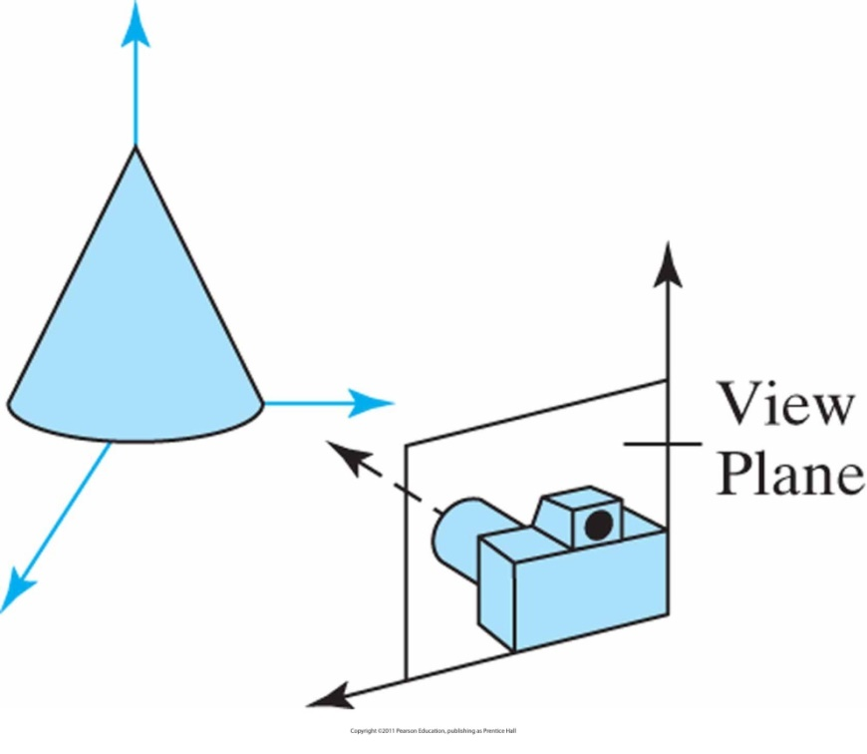
Üç Boyutlu Sahneye Bakış
Üç boyutlu bir sahnenin istenen bir görünümünü elde etmek için dünya koordinat çerçevesinde tanımlı bir bakış koordinat çerçevesi ayarlanır.
Nesne tanımları 3-B bakış fonksiyonları ile belirlenen bir görünümde 2-B gösterim cihazına iz düşümü alınır.
Kırpma süreçleri 2-B’ye benzer.

Slide 3
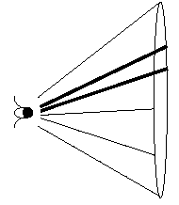
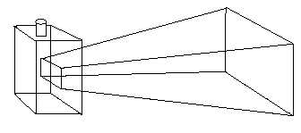
2-B Bakıştan Farkları
3-B bakış süreci 2-B bakış sürecinden farklı olarak şunları içerir.
Projeksiyon rutinleri
Bir sahneyi düzlemsel bir yüzeye yansıtmaya yarar.
Bir sahnenin görünür kısımlarını belirleme
Gerçekçi gösterimler için ışıklandırma etkisini ve yüzey özelliklerini ayarlama
yapay
kamera
göz

Slide 4
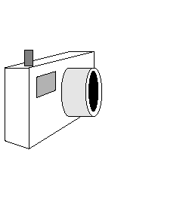
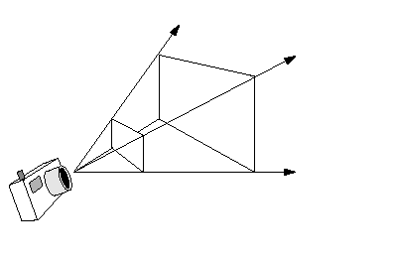
3-B Bakış
Bakış veya hayali kamera için bir koordinat çerçevesi ayarlanır.
Böylece bakış düzleminin konum ve oryantasyonu belirlenir.
Nesne tanımları önce kamera koordinatlarına dönüştürülür.
Sonra bakış düzlemine iz düşümü (projeksiyonu) alınır.
Up vector
Width angle
Look vector
Height angle
Position
Front clipping plane
Back clipping plane

Slide 5
Projeksiyonlar
Bir sahnenin bakış düzlemine projeksiyonu için
Paralel projeksiyon:
Nesne yüzeyindeki noktaların paralel çizgiler boyunca bakış düzlemine iz düşümü alınır.
Perspektif projeksiyon:
Kaçış noktası olarak bilinen yakınsayan yollarla noktaların bakış düzlemine iz düşümü alınır.
Bakış yönündeki paralel çizgiler kaçış noktalarında birleşir.
Bakış konumundan daha uzakta olan aynı boyutlu nesneler yakında olanlardan daha küçük görünür.
Gözün ve kameranın görüntü oluşturma yaklaşımına benzediğinden daha gerçekçidir.

Slide 6
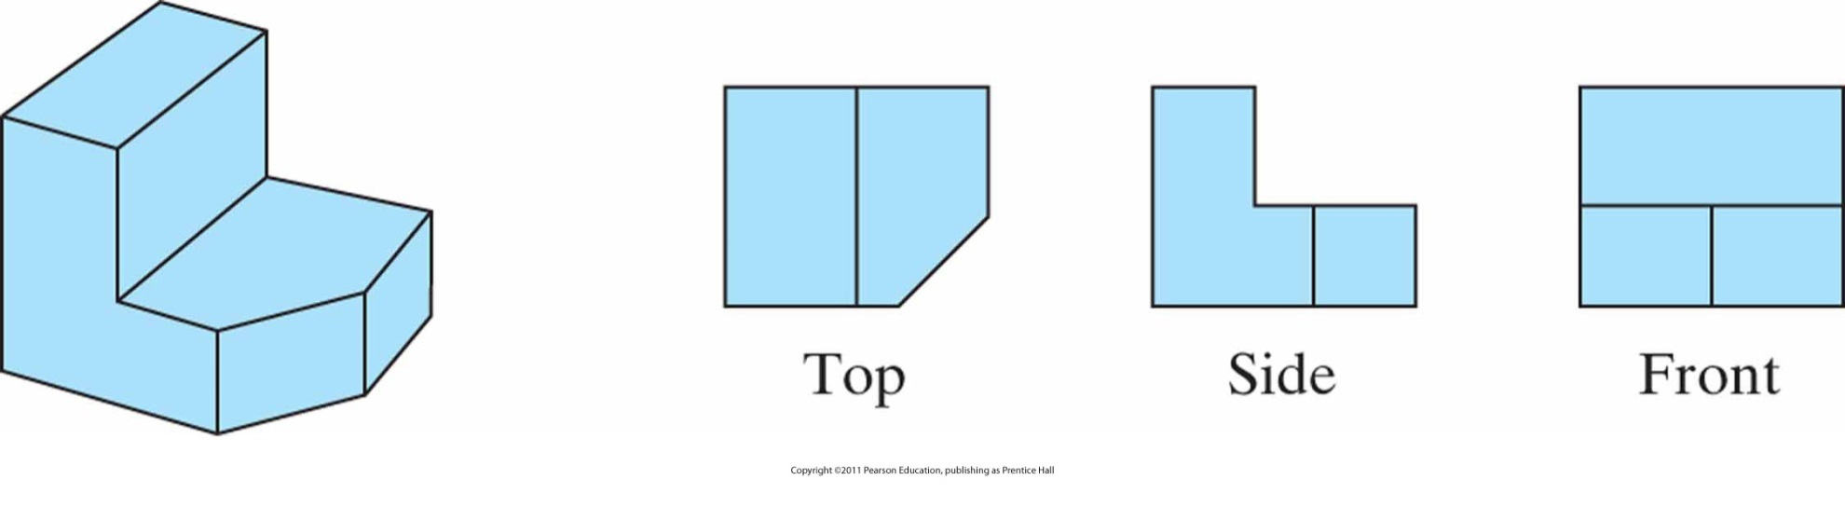
Bir Nesneye Paralel Projeksiyonla Üç Farklı Bakış
Nesne kısımlarının farklı bakış konumlarına göre değişen oranları görülmektedir.

Slide 7
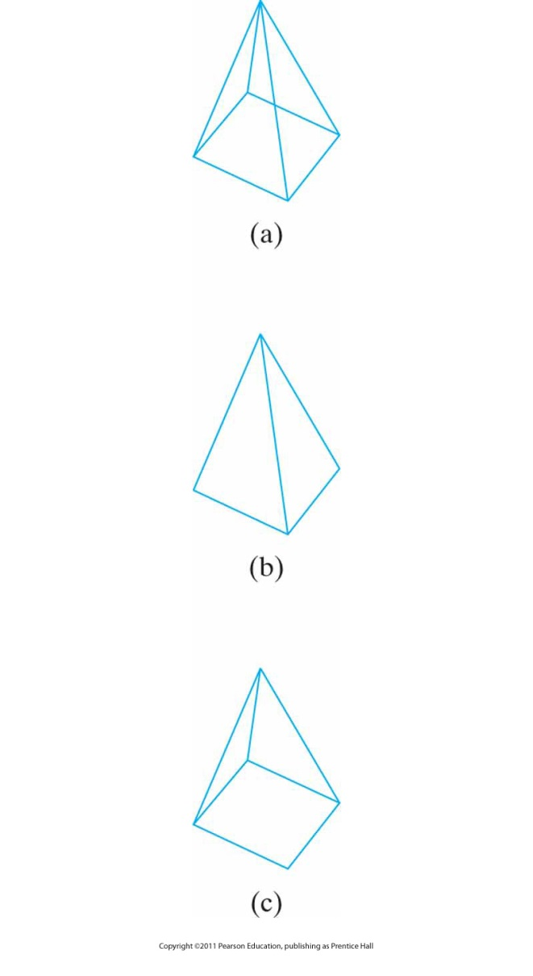
Bir Tel Çerçeve Temsiline 3-B Bakış
(a) ‘daki bir piramidin tel çerçeve temsili derinlik bilgisi içermeksizin (b) ve (c)’de görülmektedir.
Bakış doğrultusu tepe üstündeki bir konumdan aşağı doğru olduğunda piramit (b)’de görülmektedir.
Bakış doğrultusu tabanın altındaki bir konumdan yukarı doğru olduğunda piramit (c)’de görülmektedir.

Slide 8
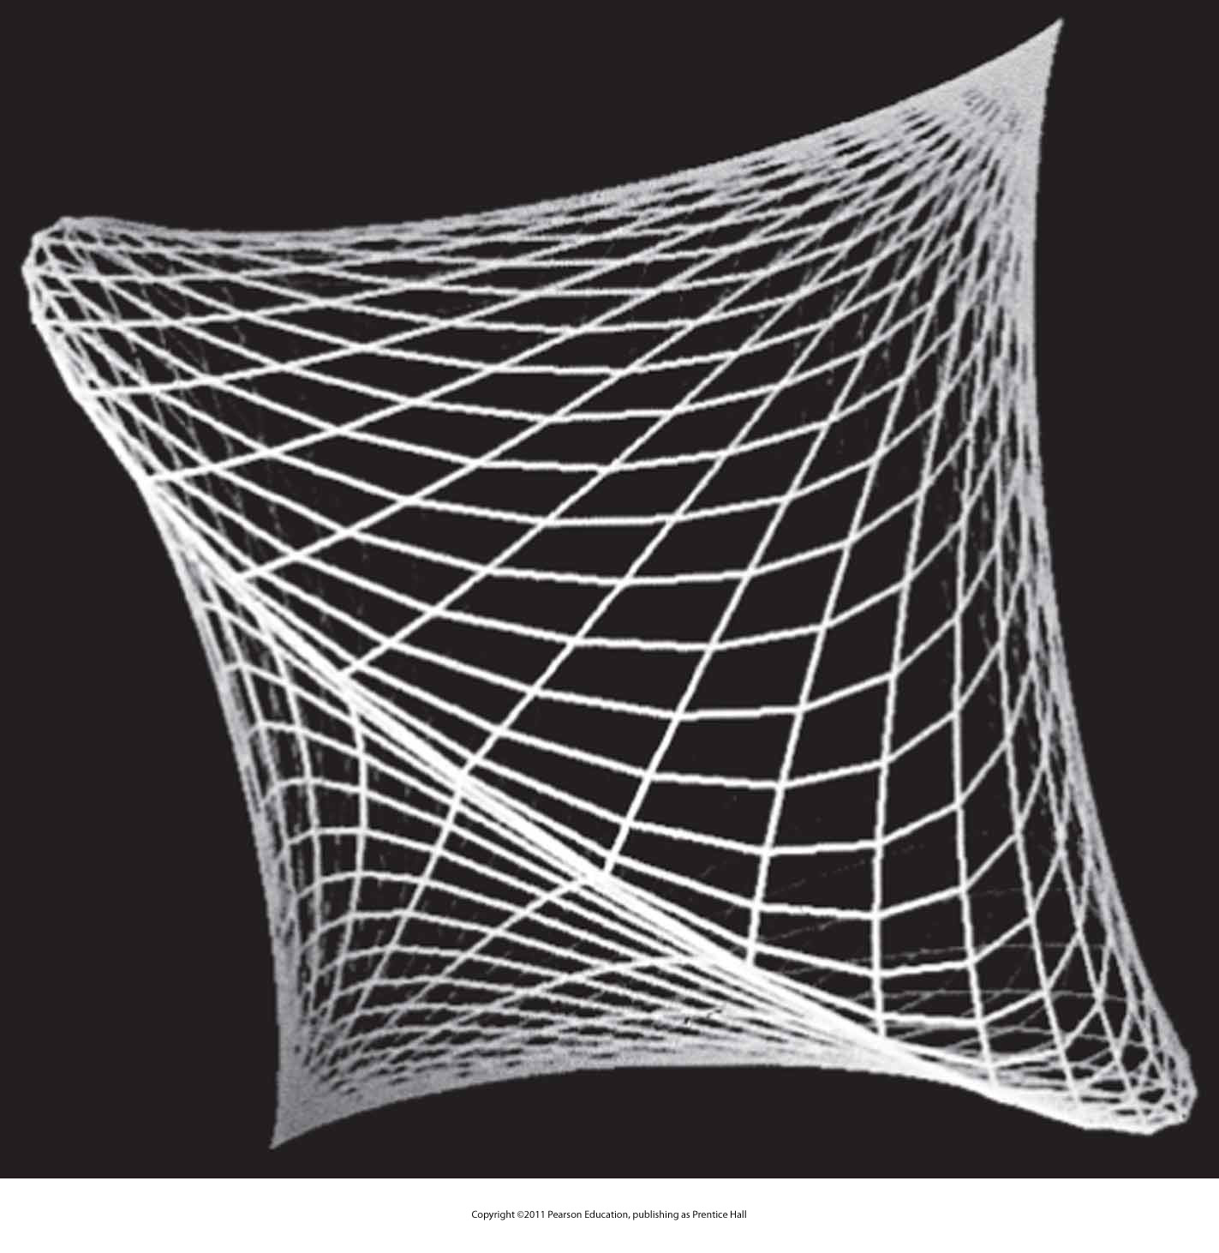
Derinlik İmasıyla Gösterim
Atmosfer etkisi algılanan nesne üzerine uygulanabilir. Daha uzak nesne noktaları toz, duman benzeri parçacıkların ışığı kırma özelliğinden dolayı daha sönük görünür.
Tel çerçeveler için daha uzak noktalar daha düşük yoğunlukta daha yakın noktalar daha yüksek yoğunlukta çizilebilir.
Derinlik özelliği ile gösterilmiş bir tel çerçeve nesnesinde çizgilerin parlaklığı nesnenin önünden arkasına doğru azalmaktadır.

Slide 9
Görünür Çizgiler ve Yüzeyleri Belirleme
Derinlik iması haricinde derinlik ilişkilerini temsil etmenin diğer bir yolu görünür çizgileri vurgulayıp görünmeyen çizgileri
Tel çerçeve temsilleri için kesik çizgilerle çizmek veya
Gerçekçi sahne temsilleri için hiç çizmemektir.
Sadece görünür kısımları çizdirmek için yüzey görselleme (surface rendering) süreçleri kullanılır.

Slide 10
Yüzey Görselleme
Belirli yüzey özellikleri ve ortam ışıklandırma durumuna göre nesne yüzeyleri görsellenir.
Işık kaynaklarının renk ve konumu belirlenir.
Arka plan ışıklandırma etkileri ayarlanır.
Yüzeyler düzgün mü pürüzlü mü, transparan mı opak mı belirlenir.

Slide 11
Patlamış veya Sıyrılmış Görünümler
Hiyerarşik olarak tanımlı iç içe geçmiş nesnelerin örtülü yapısının ve aralarındaki ilişkilerin görünümü için kullanılır.
Anatomik yapılar, uçak tasarımları
Patlamış görünümde nesne bileşenleri teker teker gösterilir.
Sıyrılmış görünümde bazı görünür yüzeyler sırasıyla kaldırılarak istenen nesne bileşenleri gösterilir.

Slide 12
3-B Gösterimde Gerçeklik
3-B gösterim cihazları ve stereoskopik görünümler bilgisayar kaynaklı gösterimlere gerçeklik katmaktadır.
Stereoskopik görünümde sahnenin iki görünümü sol ve sağ göz için oluşturulup gösterim ekranında değiştirilerek gösterilir.
Özel gözlüklerle ekranın güncelleme döngüleriyle senkronizasyon sağlanarak önce ilk lens sonra diğer lens karartılır ve 3-B görünüm algılanır.

Slide 13
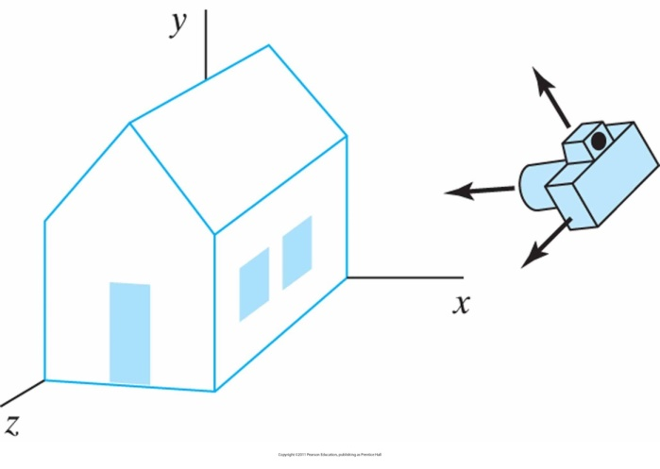
3-B Bakış Süreci
Bir sahneyi fotoğraflamak kamera konumunun ve oryantasyonunun belirlenmesini gerektirir.
3-B bakış süreci fotoğraf makinasıyla çekim yapmaya benzer fakat kapsamı daha esnektir.
Paralel projeksiyon mümkündür.
Sahne bileşenleri giderilebilir.
Projeksiyon düzlemi kamera konumunda uzağa çekilebilir.
Kameranın arka tarafında kalan
nesneler izlenebilir.

Slide 14
3-B Bakış Süreci
3-B bakış süreci temelde şu adımları içerir.
Kamera konumunu belirleme
Kamera oryantasyonunu belirleme
Sahneyi kırpma
Görünür yüzeylerden gelen ışınların bakış düzlemine iz düşümünü alma (projeksiyon)

Slide 15
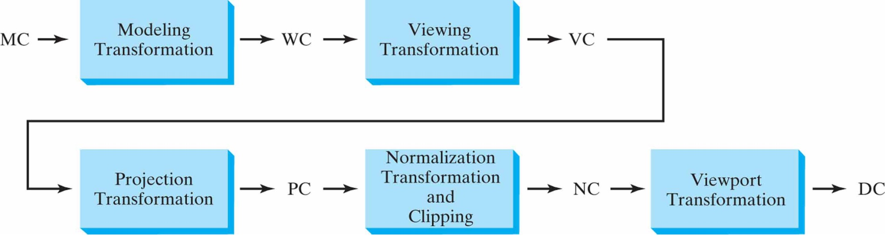
Genel Üç Boyutta Dönüşüm Süreci
3-B sahneyi model koordinatlarından cihaz koordinatlarına dönüştürme sürecidir.
Modelleme koordinatlarından (MC)
dünya koordinatlarına (WC),
bakış koordinatlarına (VC),
projeksiyon koordinatlarına (PC),
normalize koordinatlara (NC) ve
cihaz koordinatlarına (DC) geçiş.

Slide 16
2-B Bakış ve 3-B Bakış
2-B bakış sürecine benzer süreçler
kırpma penceresi
bakış alanı kullanımı
gösterim penceresi tanımı
2-B bakış alanı (viewport) 3-B sahnenin iz düşümü alınmış görünümünü cihaz üzerinde göstermede kullanılır.
2-B kırpma penceresi bakış alanına dönüştürülecek görünümü belirler.
Yine ekran koordinatlarında gösterim penceresi ayarlanır.

Slide 17
3-B Bakış Koordinat Sistemi (VC)
2-B bakış sürecinden farklı olarak,
kırpma penceresi belirlenen bakış düzlemine konumlandırılır.
sahne kırpma düzlemlerinin tanımladığı kapalı uzay hacmine göre kırpılır.
3-B bakışta bakış koordinat çerçevesine (VC) göre tanımlananlar
kırpma penceresi
bakış konumu
bakış (projeksiyon, kamera) düzleminin konum ve oryantasyonu
kırpma düzlemleri
2-B kırpma penceresi
projeksiyon düzleminde tanımlanır.
kameranın lensini temsil eder.
3-B kırpma bölgesini belirlemeyi sağlar.

Slide 18
3-B Kırpma Bölgesi
Kırpma bölgesi bakış hacmi olarak da bilinir.
Bakış hacminin şekli ile boyutu
kırpma penceresinin boyutuna,
seçilen projeksiyon türüne,
bakış yönünde seçilen sınırlayıcı kırpma düzlemlerinin konumlarına bağlıdır.

Slide 19
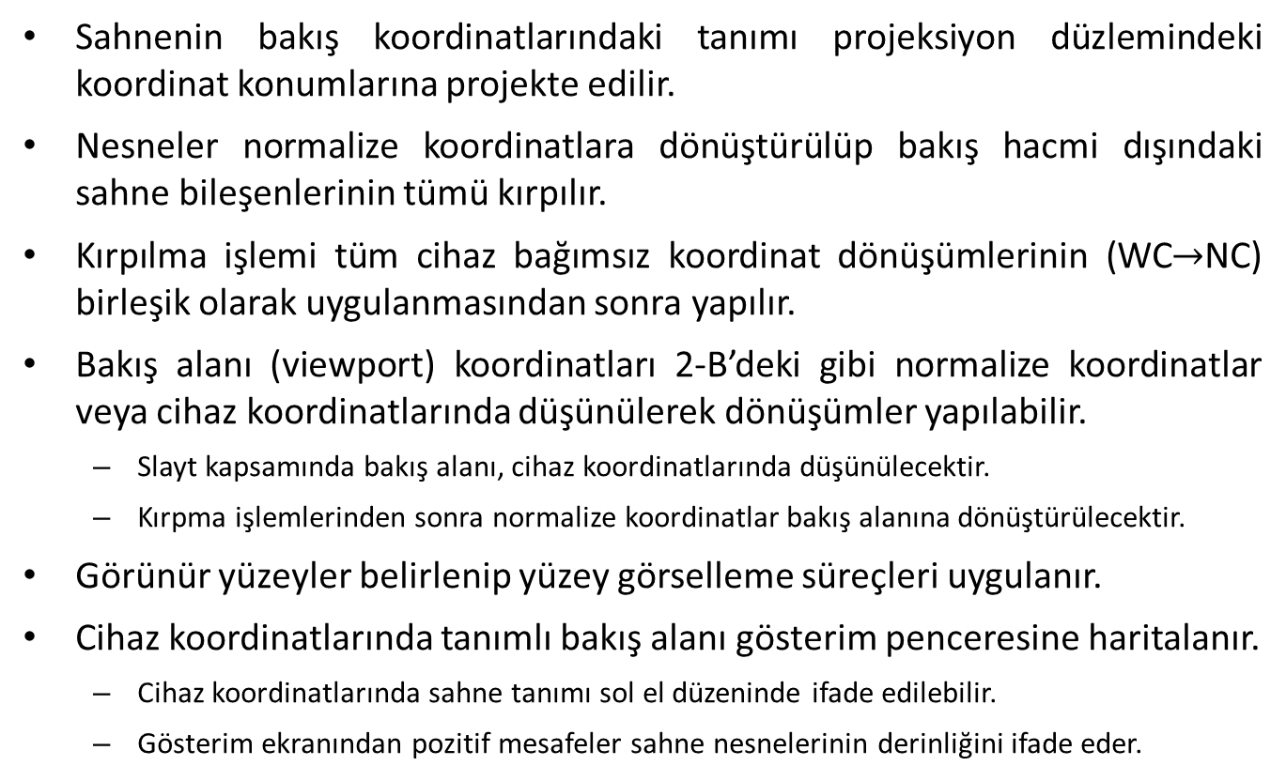
3-B Bakış Süreci
Sahnenin bakış koordinatlarındaki tanımı projeksiyon düzlemindeki koordinat konumlarına projekte edilir.
Nesneler normalize koordinatlara dönüştürülüp bakış hacmi dışındaki sahne bileşenlerinin tümü kırpılır.
Kırpılma işlemi tüm cihaz bağımsız koordinat dönüşümlerinin (WC$→$NC) birleşik olarak uygulanmasından sonra yapılır.
Bakış alanı (viewport) koordinatları 2-B’deki gibi normalize koordinatlar veya cihaz koordinatlarında düşünülerek dönüşümler yapılabilir.
Slayt kapsamında bakış alanı, cihaz koordinatlarında düşünülecektir.
Kırpma işlemlerinden sonra normalize koordinatlar bakış alanına dönüştürülecektir.
Görünür yüzeyler belirlenip yüzey görselleme süreçleri uygulanır.
Cihaz koordinatlarında tanımlı bakış alanı gösterim penceresine haritalanır.
Cihaz koordinatlarında sahne tanımı sol el düzeninde ifade edilebilir.
Gösterim ekranından pozitif mesafeler sahne nesnelerinin derinliğini ifade eder.

Slide 20
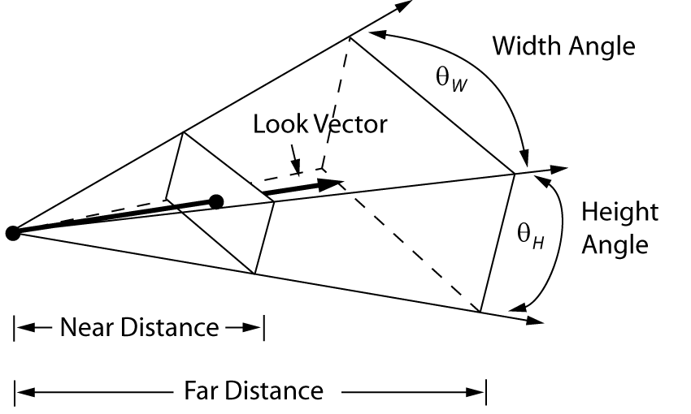
Kameranın Yönelimi
Kameranın bakacağı 3-B uzayda bir nokta ya da bakış doğrultusu ve bu doğrultu etrafında dönme açısı tanımıyla oryantasyon belirlenir.
Varsayılan oryantasyonda negatif z eksenine doğru bakış olup üst vektörü direkt y ekseni ile hizalıdır.
Genel durumda kamera orijinde konumlanıp herhangi bir noktaya herhangi bir üst yönde bakar.
Projection of
up vector
y
x
Up vector
-z
Up vector
point to look at (x’, y’, z’)
Look vector
Position
camera Position
z

Slide 21
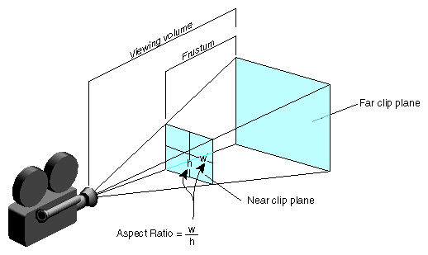
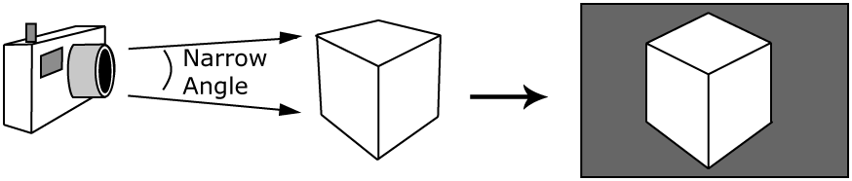
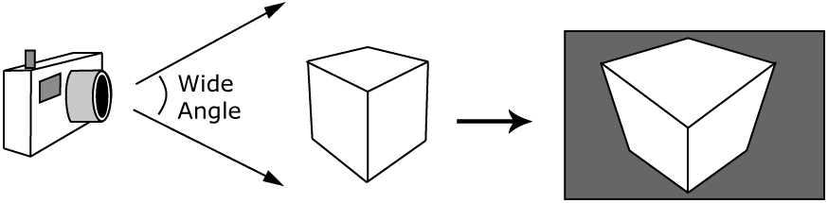
Kameranın Bakış Açısı
Bir görüntüdeki perspektif bozulma miktarı kameranın bakış açısına bağlıdır.
Sıfır perspektif bozulma paralel projeksiyon durumunda yüksek perspektif bozulma geniş açılı projeksiyon durumunda oluşur.
Kesik bir konide (frustum) en ve boy açıları olmak üzere iki bakış açısı vardır.
Bakış açısının tercihi bir fotoğrafçının belirli bir tipte mercek tercih etmesine benzer. Örneğin geniş açılı bir lens ya da telefoto lens gibi
Width angle
Sonuç görüntü
Height angle
Notes:
telefoto mercek : uzaktaki görünür nesneleri büyüten

Slide 22
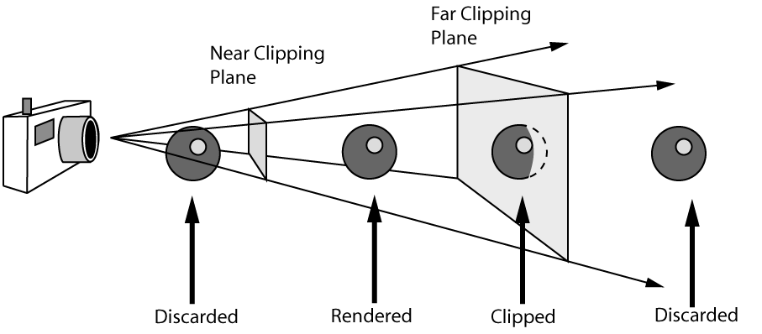
Kameranın Ön ve Arka Kırpma Düzlemleri
Kameranın bakış sahası ön ve arka kırpma düzlemleri arasında kalan uzay hacmince belirlenir.
Düzlemlerin konumu bakış vektörü üzerinde verilen mesafelerle tanımlıdır.
Kesik koni içerisinde yer almayan nesneler çizilmez.
Kesik koniyi kesen nesneler kırpılır.

Slide 23
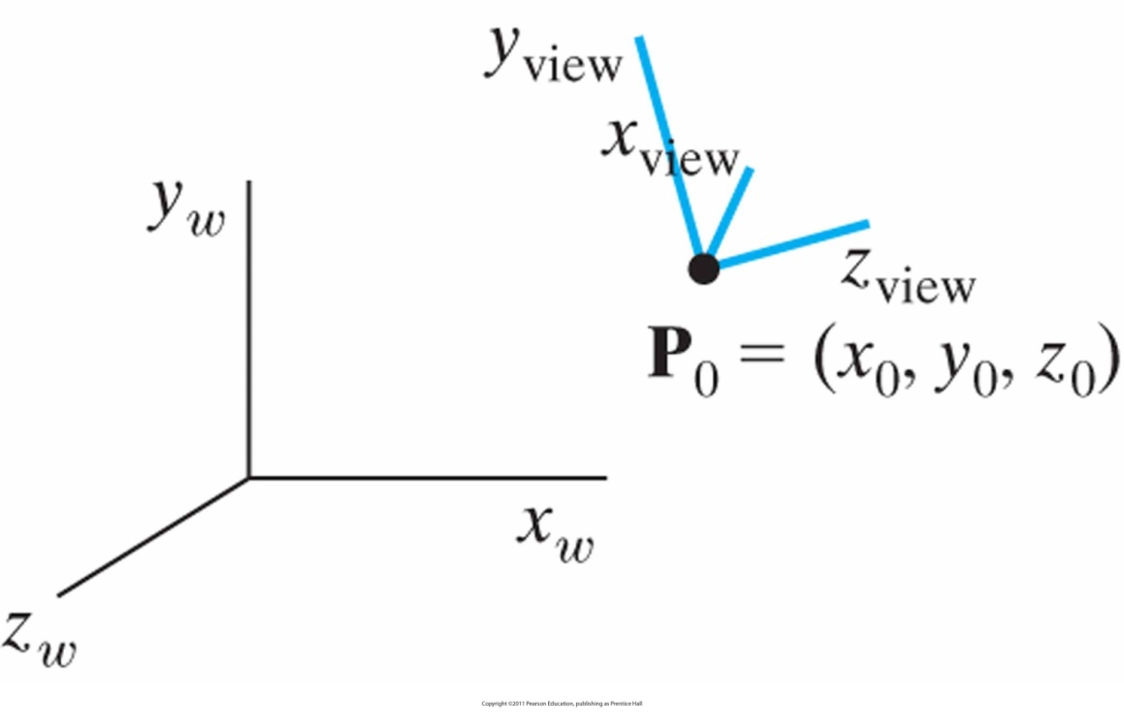
Bakış Koordinat Çerçevesi
Sağ el düzenindeki dünya koordinat çerçevesine göre tanımlanmış x_{view} , y_{view} ve z_{view} eksenlerine sahip sağ el düzenindeki bir bakış koordinat sistemi.

Slide 24
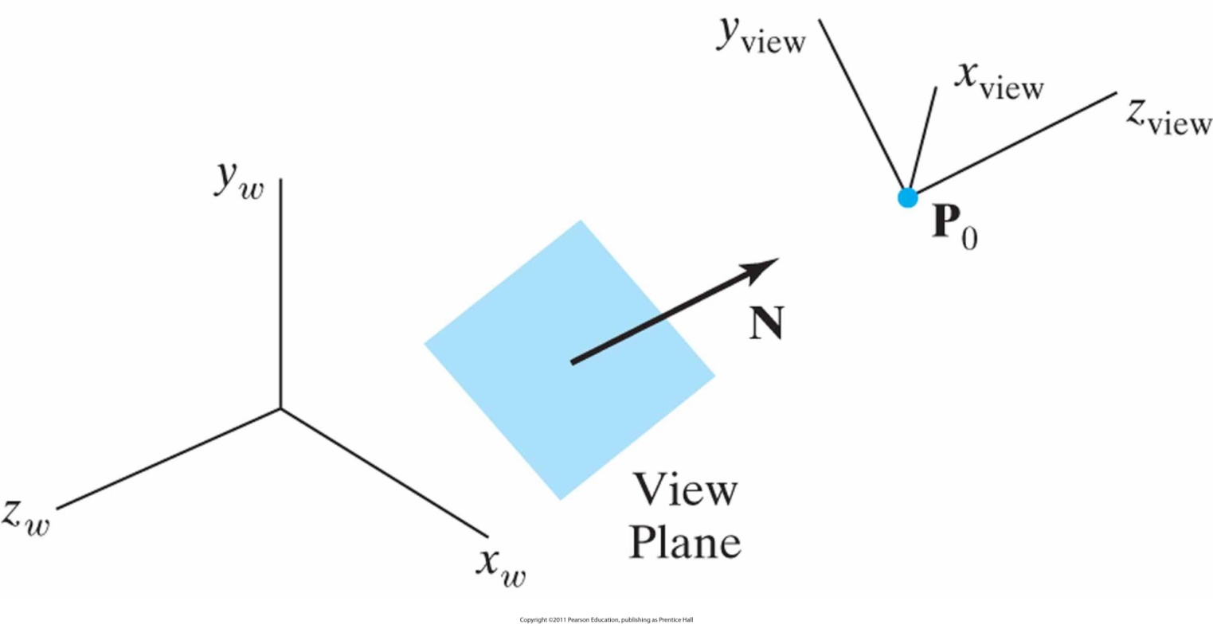
Bakış Düzlemi
(x_{view} , y_{view} , z_{view}): bakış düzlemi oryantasyonu
z_{view} : bakış yönü
P₀=(x₀ , y₀ , z₀): bakış konumu
N : bakış düzleminin normal vektörü olup z_{view} doğrultusunu belirler.

Slide 25
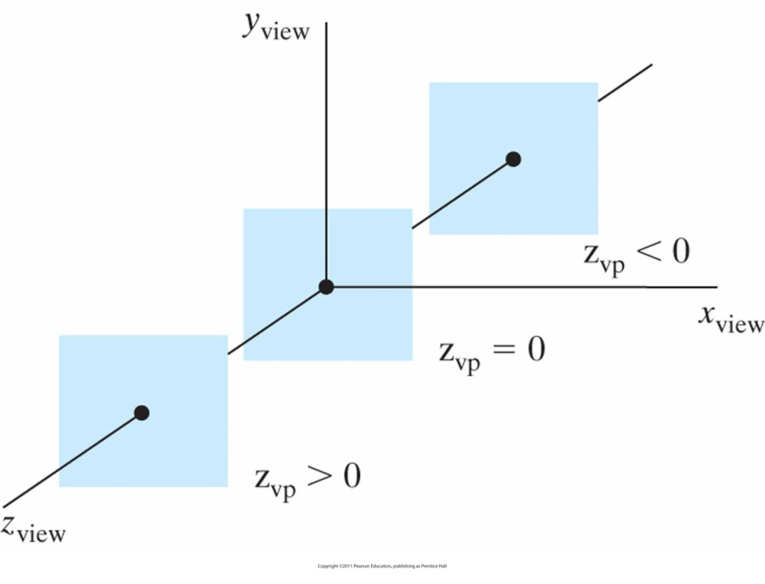
Bakış Düzlemi
Bakış düzlemi (projeksiyon düzlemi), z _{view} eksenine diktir.
z _{vp} skaler değeriyle z _{view} ekseni üzerindeki konumu belirlenir.
Sahnenin görünümü bu düzleme yansıtıldığından ekranda görüntülenecek düzlem aslında budur.
z _{view} ekseni boyunca bakış düzlemi
için üç farklı konum verilmiştir.
Genellikle z _{vp} < 0 seçilir.

Slide 26
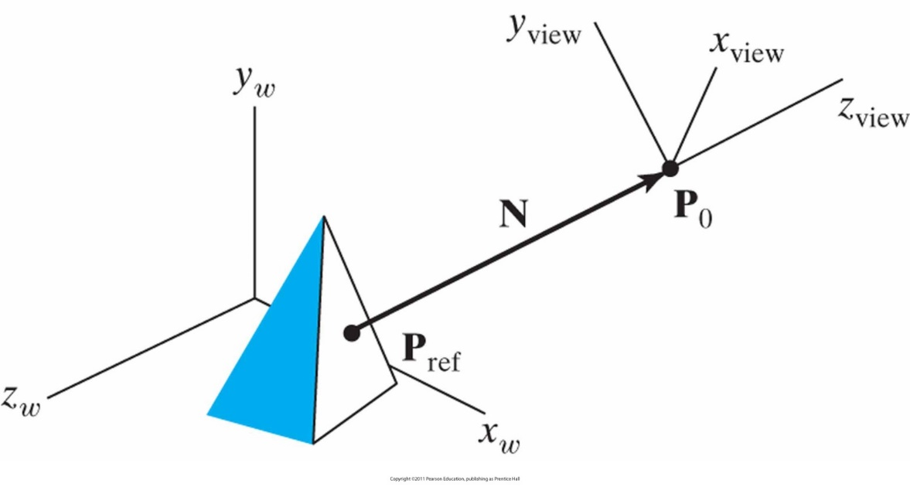
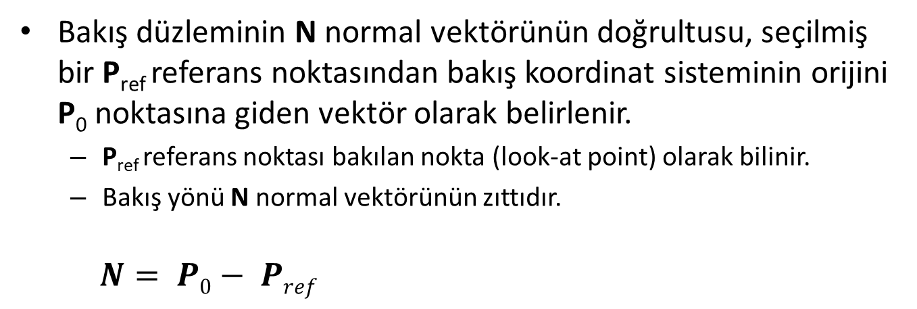
Bakış Düzlemi Normali
Bakış düzleminin N normal vektörünün doğrultusu, seçilmiş bir P_{ref} referans noktasından bakış koordinat sisteminin orijini P₀ noktasına giden vektör olarak belirlenir.
P_{ref} referans noktası bakılan nokta (look-at point) olarak bilinir.
Bakış yönü N normal vektörünün zıttıdır.
$$N= P0− Pref$$

Slide 27

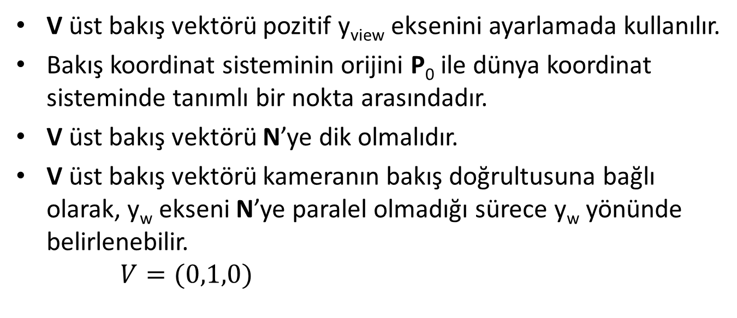
Üst-Bakış Vektörü V
V üst bakış vektörü pozitif y_{view} eksenini ayarlamada kullanılır.
Bakış koordinat sisteminin orijini P₀ ile dünya koordinat sisteminde tanımlı bir nokta arasındadır.
V üst bakış vektörü N’ye dik olmalıdır.
V üst bakış vektörü kameranın bakış doğrultusuna bağlı olarak, y_{w} ekseni N’ye paralel olmadığı sürece y_{w} yönünde belirlenebilir.
$$V=(0,1,0)$$

Slide 28
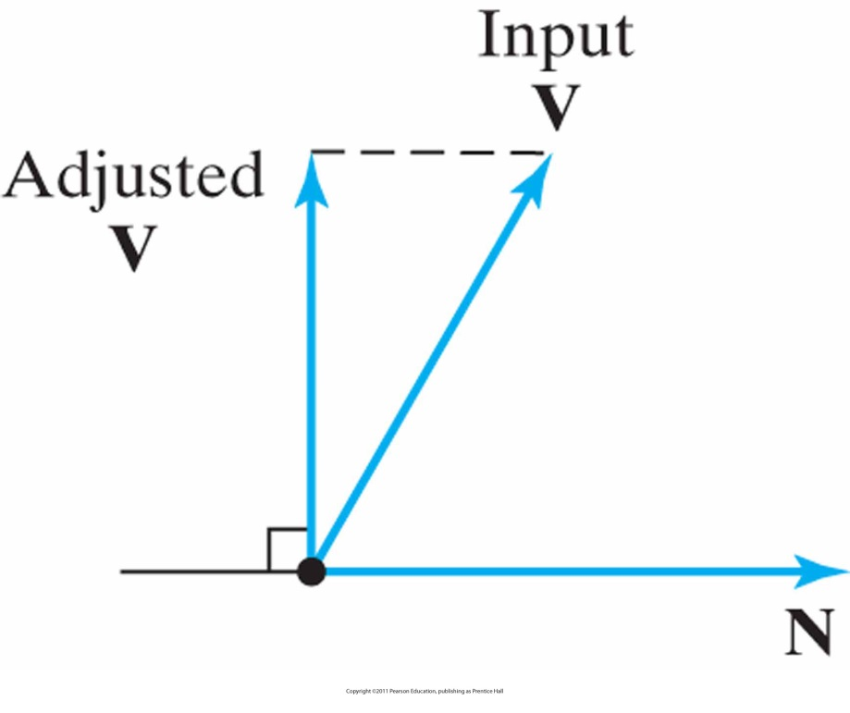
Ayarlanmış Üst-Bakış Vektörü V
V üst bakış vektörü N’ye dik olmalıdır.
Genelde V üst bakış vektörünün tanımı bu koşulu tam olarak sağlamayabilir.
Bakış rutinleri bu problemi çözer.
Girilen üst bakış vektörü V’nin yönü bakış düzleminin normal vektörü N’ye dik bir oryantasyona ayarlanır.

Slide 29
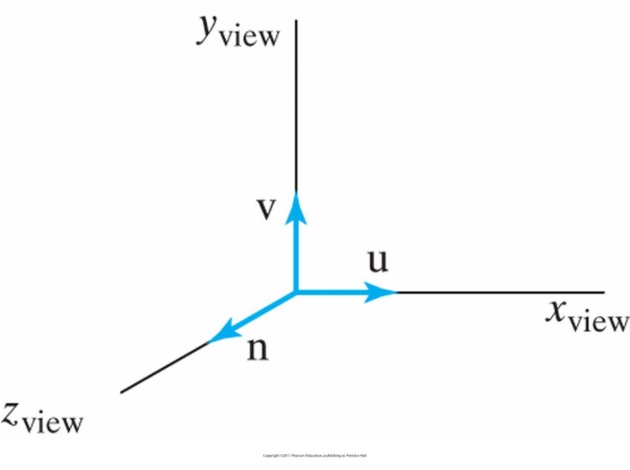
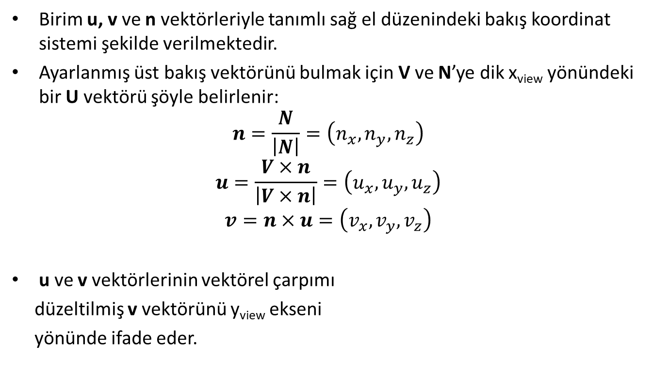
Birim Vektörlerle Tanımlı Bakış Koordinat Sistemi
Birim u, v ve n vektörleriyle tanımlı sağ el düzenindeki bakış koordinat sistemi şekilde verilmektedir.
Ayarlanmış üst bakış vektörünü bulmak için V ve N’ye dik x_{view} yönündeki bir U vektörü şöyle belirlenir:
$$n=\frac{N}{\left|N\right|}=\left(n_{x},n_{y},n_{z}\right)$$
$$u=\frac{V×n}{\left|V×n\right|}=\left(u_{x},u_{y},u_{z}\right)$$
$$v=n×u=\left(v_{x},v_{y},v_{z}\right)$$
u ve v vektörlerinin vektörel çarpımı
düzeltilmiş v vektörünü y_{view} ekseni
yönünde ifade eder.

Slide 30
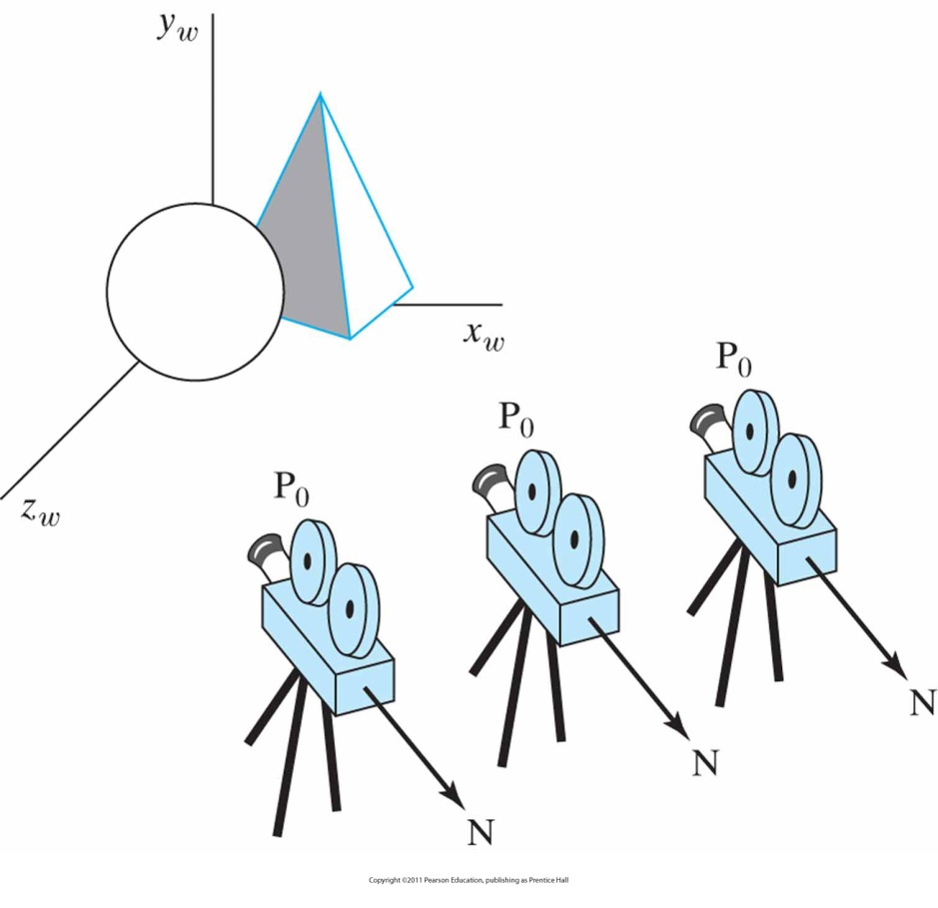
Bakış Koordinatlarını Değiştirme
N için sabit bir yön belirlenip bakış konumu değiştirilen kamera sahneye odaklanabilir.
Böylece sahnenin stereoskopik veya çoklu bakış görünümlerini elde etmek mümkündür.

Slide 31
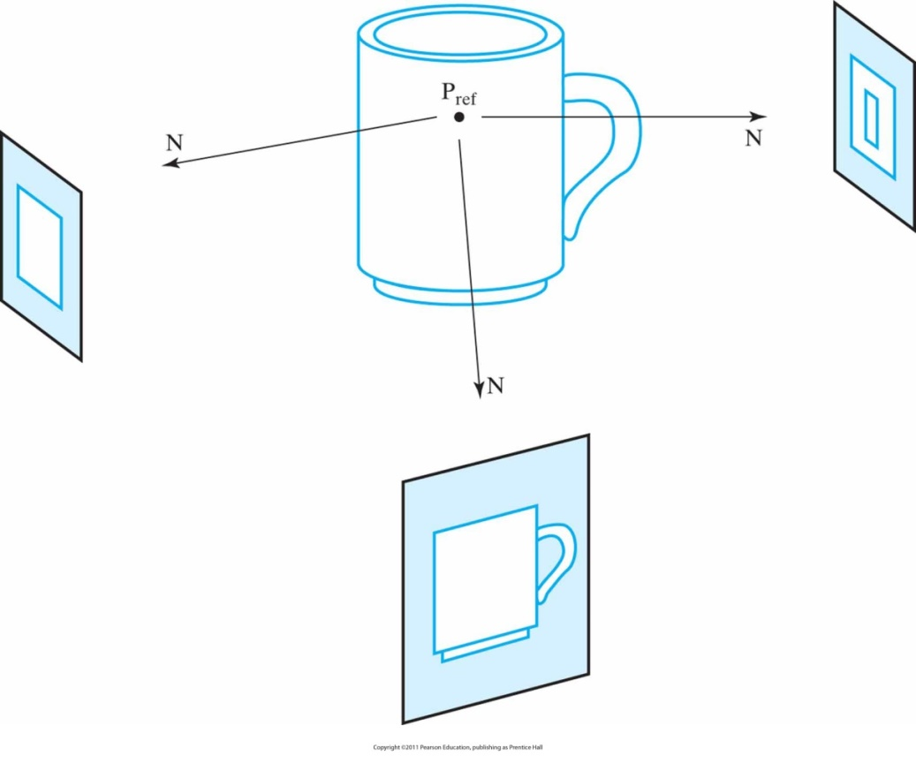
Sabit Referans Noktasıyla Bakış
Sabit referans noktası kullanılarak bir nesneye farklı yönlerden bakış sağlanabilir.
Alternatif olarak bakış parametreleri yerine nesnenin geometrik dönüşümleriyle farklı açılardan görünümü elde edilebilir.

Slide 32
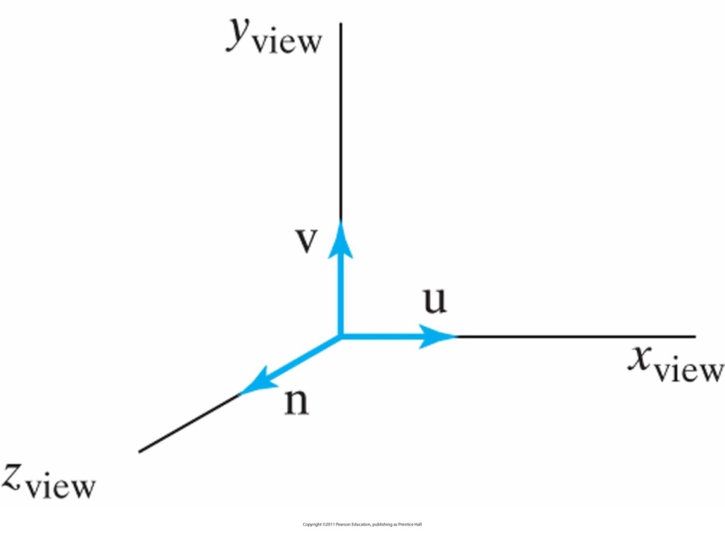

Dünya Koordinatlarından Bakış Koordinatlarına Dönüşüm
(x_{view} , y_{view} , z_{view}) bakış koordinat sistemi (x_{w} , y_{w} , z_{w}) dünya koordinat sisteminde tanımlanmıştır.
Bakış koordinat sistemini dünya koordinat sistemine hizalayan dönüşümler kullanılarak sahneyi dünya koordinat sisteminden bakış koordinat sistemine taşıyan dönüşüm belirlenir.

Slide 33

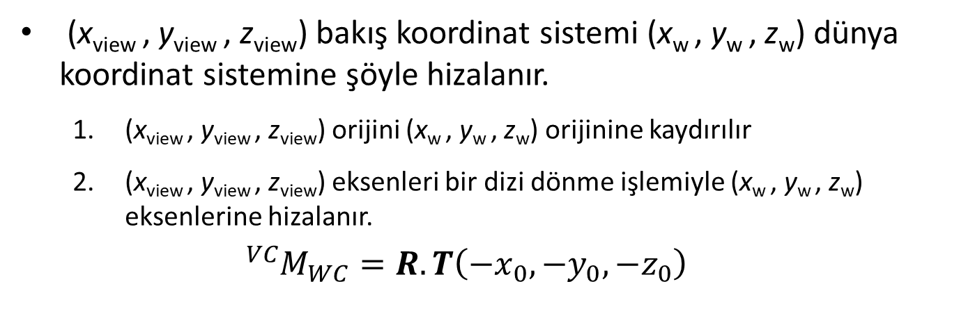
Dünya Koordinatlarından Bakış Koordinatlarına Dönüşüm
(x_{view} , y_{view} , z_{view}) bakış koordinat sistemi (x_{w} , y_{w} , z_{w}) dünya koordinat sistemine şöyle hizalanır.
(x_{view} , y_{view} , z_{view}) orijini (x_{w} , y_{w} , z_{w}) orijinine kaydırılır
(x_{view} , y_{view} , z_{view}) eksenleri bir dizi dönme işlemiyle (x_{w} , y_{w} , z_{w}) eksenlerine hizalanır.
$${}_{ }^{VC}{M_{WC}}=R.T\left({−x}_{0},{−y}_{0},{−z}_{0}\right)$$

Slide 34

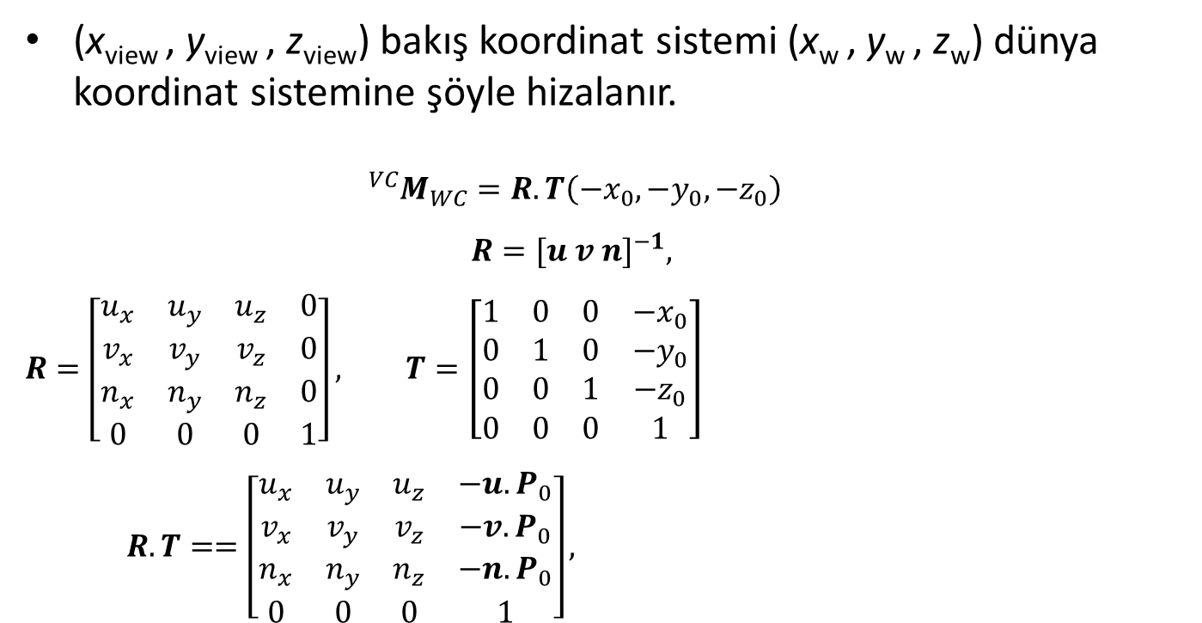
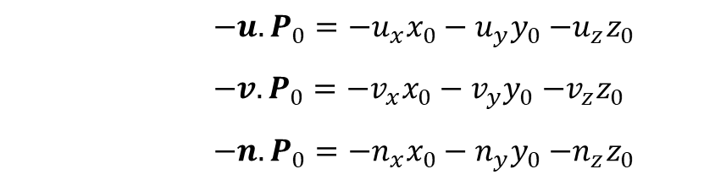
Dünya Koordinatlarından Bakış Koordinatlarına Dönüşüm
(x_{view} , y_{view} , z_{view}) bakış koordinat sistemi (x_{w} , y_{w} , z_{w}) dünya koordinat sistemine şöyle hizalanır.
$${}_{ }^{VC}{M_{WC}}=R.T\left({−x}_{0},{−y}_{0},{−z}_{0}\right)$$
$$R={[u v n]}^{−1},$$
$$R=\left[\begin{matrix}u_{x} & u_{y} & u_{z} & 0 \\ v_{x} & v_{y} & v_{z} & 0 \\ n_{x} & n_{y} & n_{z} & 0 \\ 0 & 0 & 0 & 1\end{matrix}\right], T=\left[\begin{matrix}1 & 0 & 0 & {−x}_{0} \\ 0 & 1 & 0 & {−y}_{0} \\ 0 & 0 & 1 & {−z}_{0} \\ 0 & 0 & 0 & 1\end{matrix}\right]$$
$$R.T==\left[\begin{matrix}u_{x} & u_{y} & u_{z} & −u.P_{0} \\ v_{x} & v_{y} & v_{z} & −v.P_{0} \\ n_{x} & n_{y} & n_{z} & −n.P_{0} \\ 0 & 0 & 0 & 1\end{matrix}\right],$$
$−u.P_{0}=−u_{x}x_{0}−u_{y}y_{0}$ $−u_{z}z_{0}$
$−v.P_{0}=−v_{x}x_{0}−v_{y}y_{0}$ $−v_{z}z_{0}$
$−n.P_{0}=−n_{x}x_{0}−n_{y}y_{0}$ $−n_{z}z_{0}$

Slide 35
Projeksiyon Dönüşümleri
Bakış koordinatlarına dönüşümden sonraki adım nesne tanımlarının bakış düzlemine iz düşümünün alınması yani projekte edilmesidir.
Grafik paketleri genelde şu projeksiyonları destekler
Ortogonal (paralel) projeksiyon
Perspektif projeksiyon

Slide 36
Ortogonal Projeksiyon
Koordinat konumlarının bakış düzlemine iz düşümü paralel doğrular boyunca yapılır.
Nesnelerin izafi oranları korunur.
Tüm paralel doğrular yine paralel kalır.
Açı ve uzunluklar doğru bir şekilde tanımlanabildiğinden bilgisayar destekli çizim ve tasarımlarda 3-B nesnelerin ölçek planlarında kullanılır.
Paralel projeksiyonda kullanılan iki yöntem
Bakış düzlemine dik olan doğrular boyunca iz düşüm
Bakış düzlemine verev açıda iz düşüm

Slide 37
Perspektif Projeksiyon
Bakış düzleminin arkasındaki bir noktaya yakınsayan doğrular boyunca iz düşüm yapılır.
Nesnelerin izafi oranlarını korumaz.
Irak nesneler küçük boyutta görüldüğünden daha gerçekçidir.

Slide 38
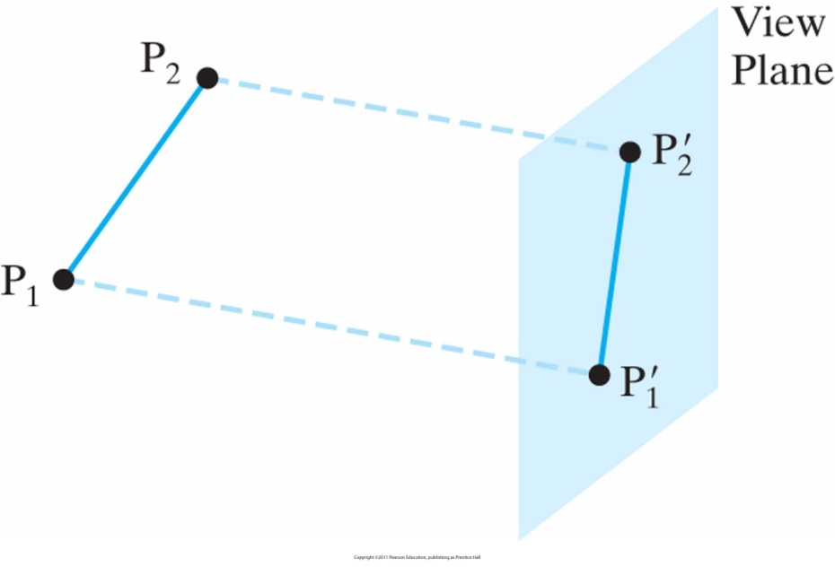
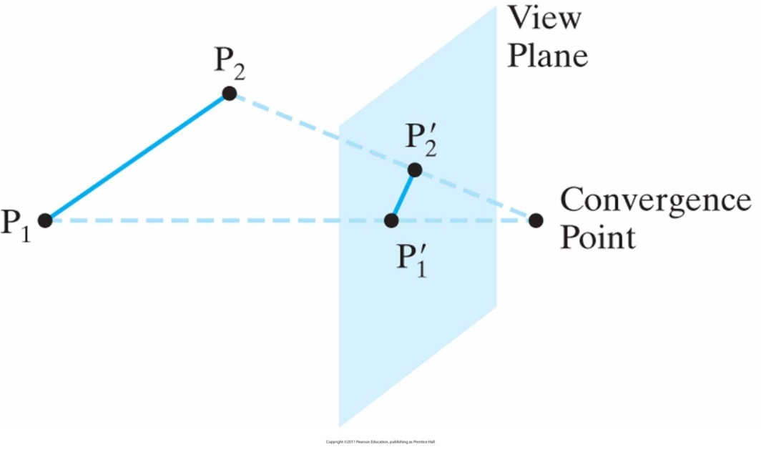
Bir Doğrunun Ortogonal ve Perspektif Projeksiyonu
Bir doğru parçasının bakış düzlemine ortogonal (paralel) projeksiyonu solda perspektif projeksiyonu ise sağda görülmektedir.

Slide 39
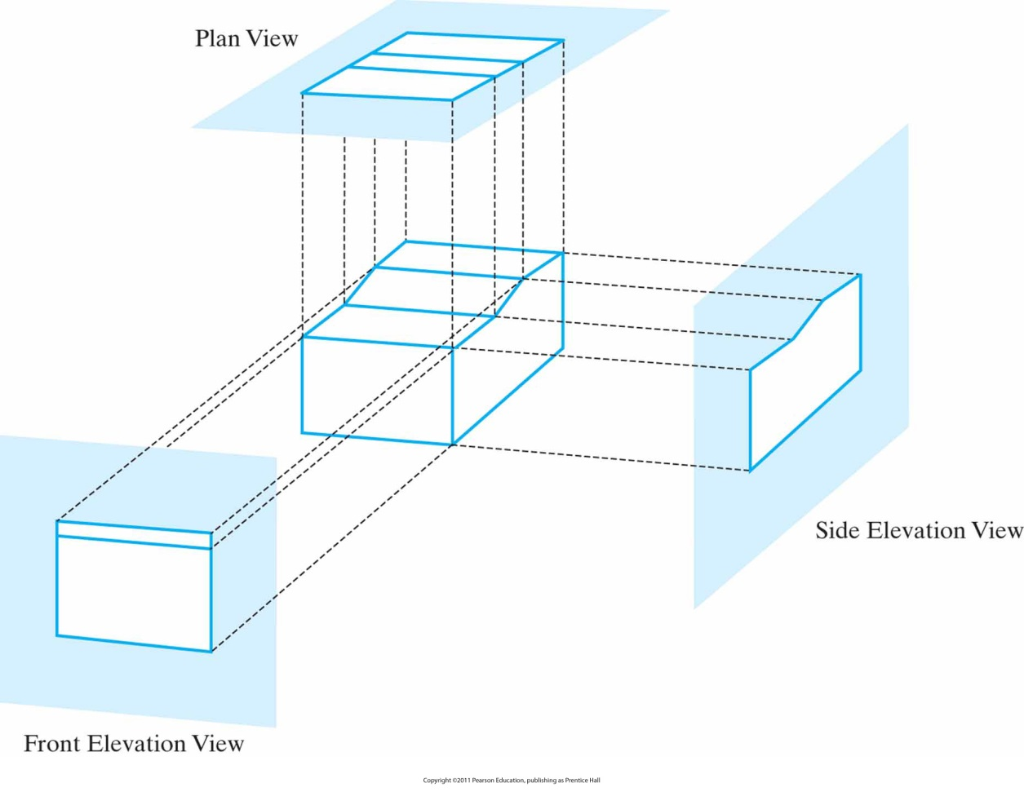
Ortogonal Projeksiyon: Plan ve Cephe Görünümleri
Nesnelerin ön, yan ve arka ortogonal projeksiyonları cephe (dikey kesit) görünümü olarak adlandırılır.
Nesnelerin üst ortogonal projeksiyonları plan (yatay kesit) görünümü olarak adlandırılır.
Bir nesnenin plan ve cephe görünümlerini gösteren ortogonal projeksiyonlar şekilde verilmektedir.

Slide 40
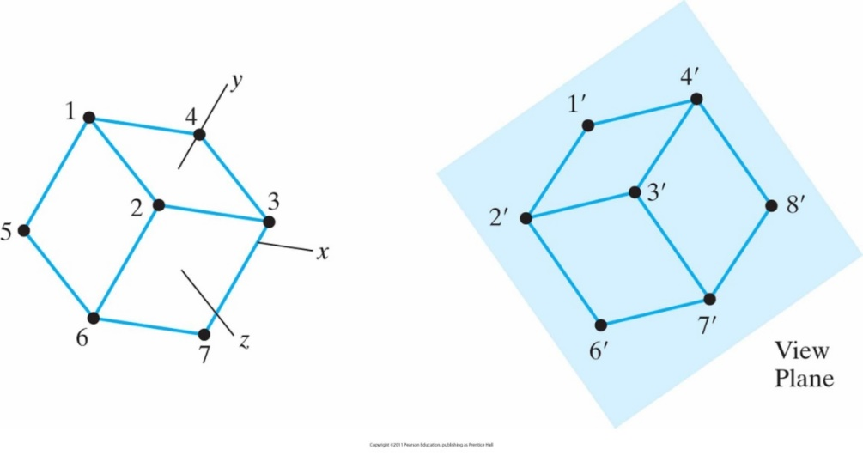
İzometrik Projeksiyon
Aksonometrik ortogonal projeksiyon bir nesnenin birden fazla yüzünü gösterir.
En yaygın kullanılan aksonometrik ortogonal projeksiyon izometrik projeksiyondur.
Bakış düzleminin
nesnenin tanımlandığı tüm koordinat eksenlerini (x, y, z)
orijinden (0, 0, 0) eş uzaklıkta kesecek şekilde hizalanmasıyla oluşur.
İzometrik bakış için her biri bir sekizlikte olmak üzere 8 farklı konum vardır.
Genel aksonometrik bakış için koordinat eksenlerindeki ölçeklemeler farklı olur.
Bakış düzlemi normal vektörü küp köşegeniyle hizalandığında bir kübün izometrik projeksiyonu şekilde görülmektedir.

Slide 41
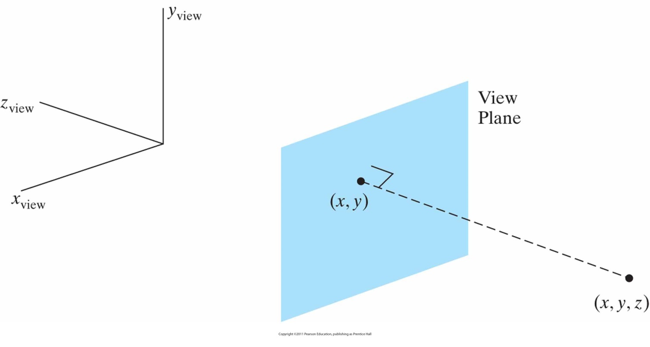
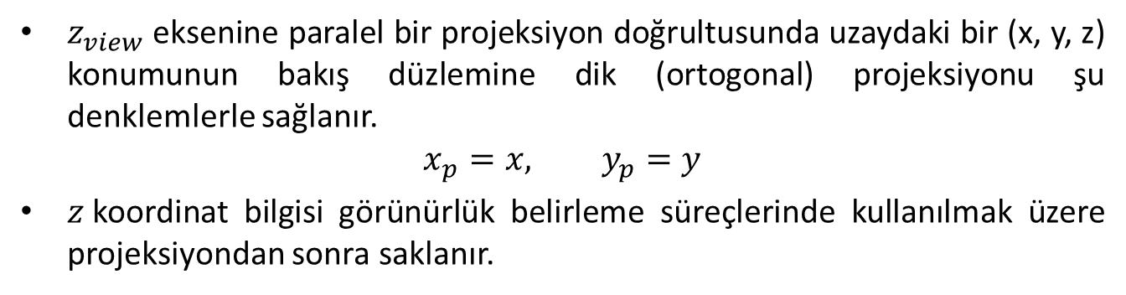
Ortogonal Projeksiyon
$z_{view}$ eksenine paralel bir projeksiyon doğrultusunda uzaydaki bir (x, y, z) konumunun bakış düzlemine dik (ortogonal) projeksiyonu şu denklemlerle sağlanır.
$$x_{p}=x, y_{p}=y$$
$z$koordinat bilgisi görünürlük belirleme süreçlerinde kullanılmak üzere projeksiyondan sonra saklanır.

Slide 42
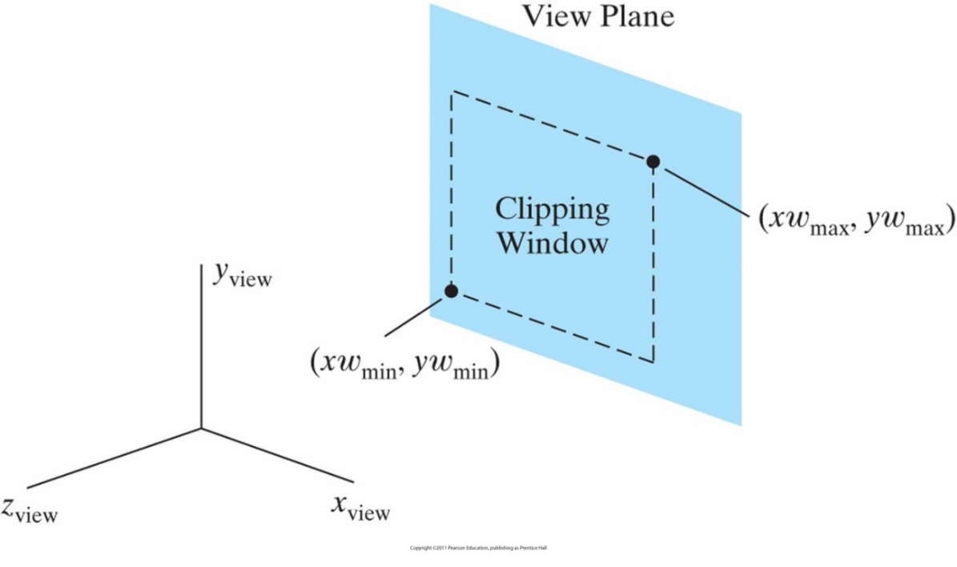
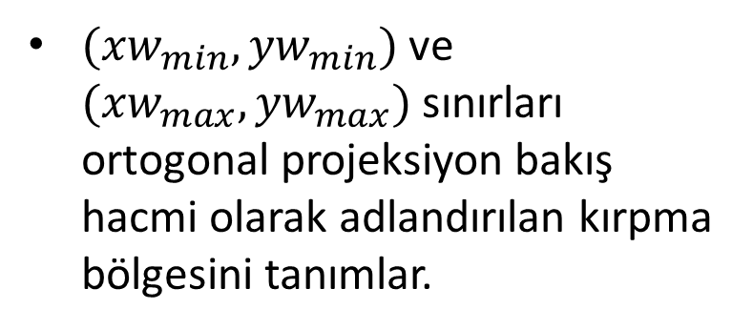
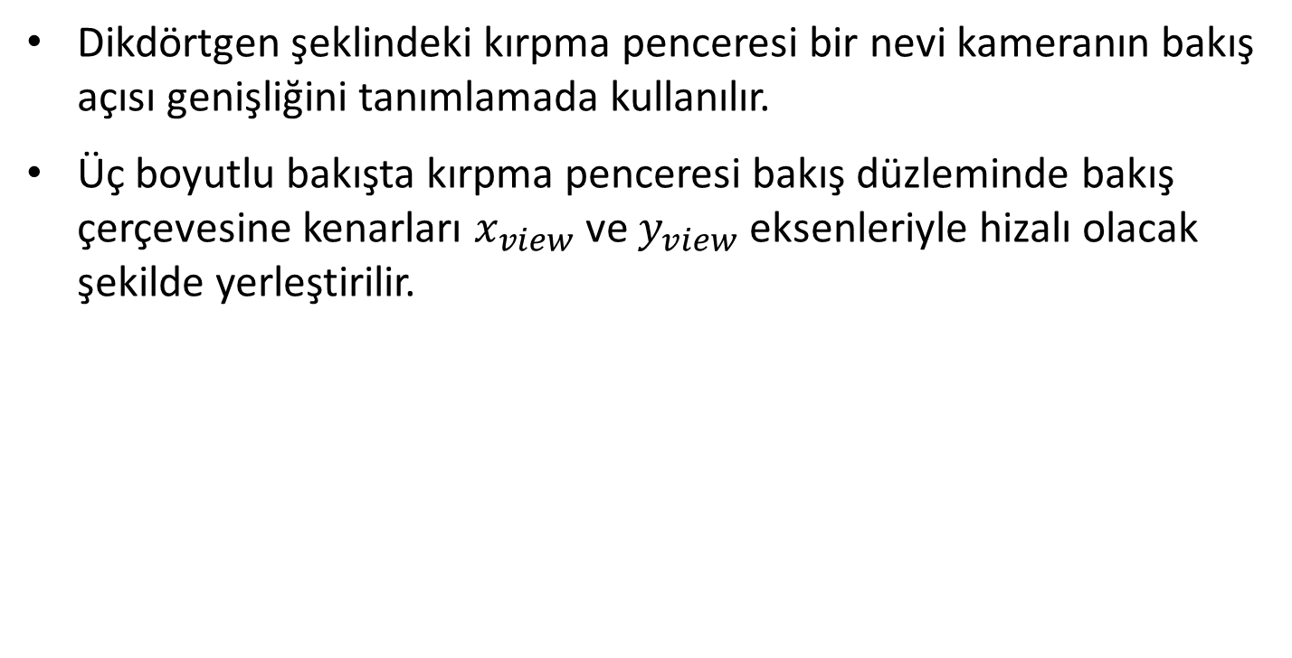
Bakış Düzleminde Kırpma Penceresi
Dikdörtgen şeklindeki kırpma penceresi bir nevi kameranın bakış açısı genişliğini tanımlamada kullanılır.
Üç boyutlu bakışta kırpma penceresi bakış düzleminde bakış çerçevesine kenarları $x_{view}$ve $y_{view}$eksenleriyle hizalı olacak şekilde yerleştirilir.
${(xw}_{min},{yw}_{min})$ ve ${(xw}_{max},{yw}_{max})$ sınırları ortogonal projeksiyon bakış hacmi olarak adlandırılan kırpma bölgesini tanımlar.

Slide 43
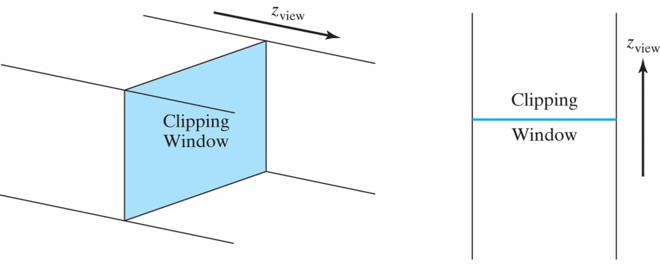
Sonsuz Bakış Hacmi
Kırpma sınırları projeksiyon doğruları boyunca uzanan düzlemler oluşturur ve bu düzlemler bakış düzlemine diktir.
Sonsuz ortogonal projeksiyon için bakış hacmini belirleyen kırpma penceresinin yandan ve üstten görünümü sol ve sağ şekillerde verilmiştir.

Slide 44
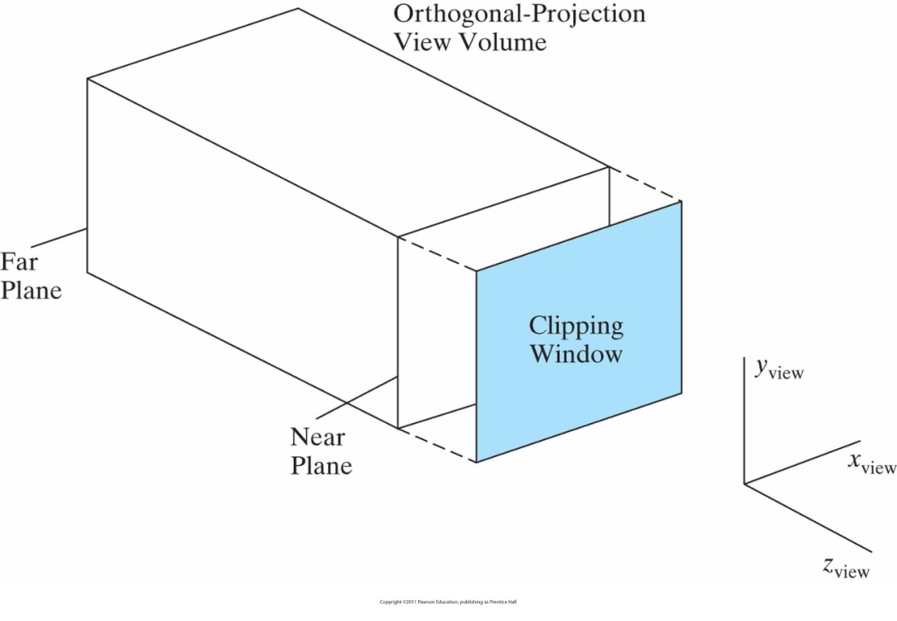
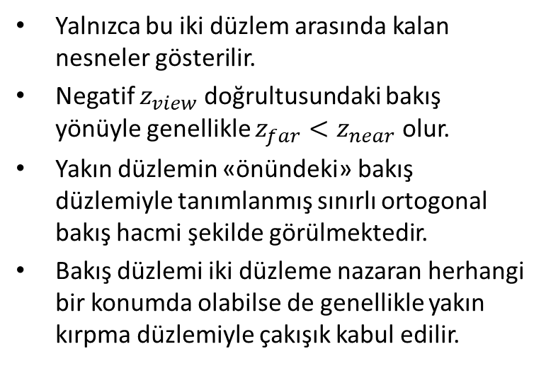
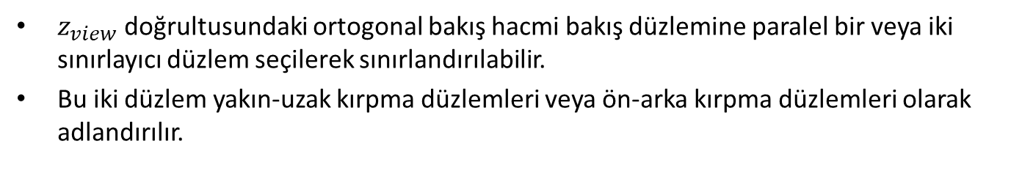
Sınırlı Bakış Hacmi
$z_{view}$ doğrultusundaki ortogonal bakış hacmi bakış düzlemine paralel bir veya iki sınırlayıcı düzlem seçilerek sınırlandırılabilir.
Bu iki düzlem yakın-uzak kırpma düzlemleri veya ön-arka kırpma düzlemleri olarak adlandırılır.
Yalnızca bu iki düzlem arasında kalan nesneler gösterilir.
Negatif $z_{view}$ doğrultusundaki bakış yönüyle genellikle $z_{far}<z_{near}$ olur.
Yakın düzlemin «önündeki» bakış düzlemiyle tanımlanmış sınırlı ortogonal bakış hacmi şekilde görülmektedir.
Bakış düzlemi iki düzleme nazaran herhangi bir konumda olabilse de genellikle yakın kırpma düzlemiyle çakışık kabul edilir.

Slide 45
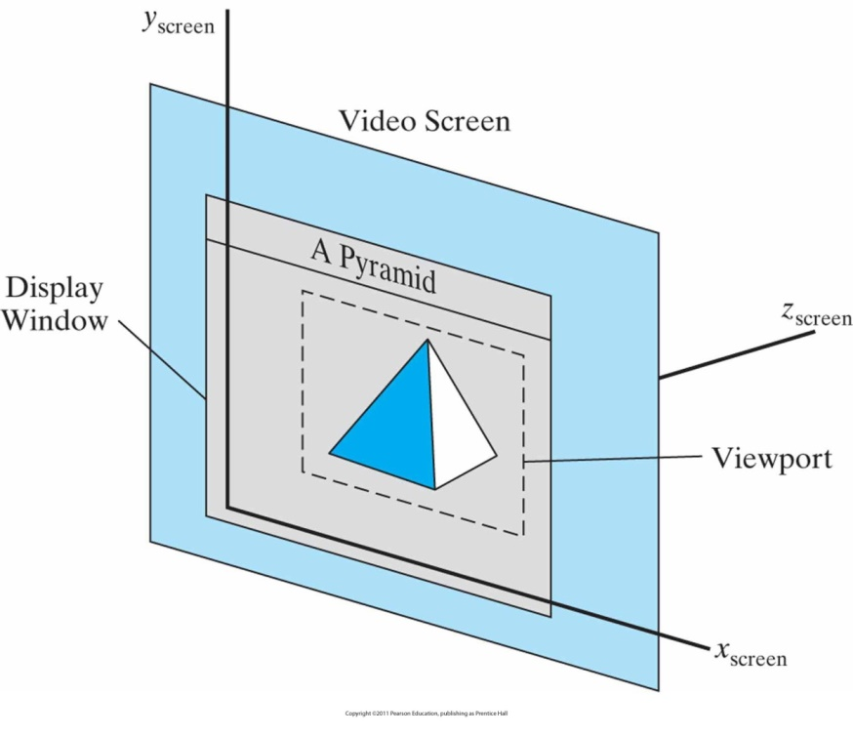
Ekran Koordinat Çerçevesi
İz düşümü alınan 3-B sahne koordinat noktaları kırpma işleminden sonra normalleştirilmiş uzay konumlarına çevrilir.
Ardından bakış alanı dönüşümleri ile normalleştirilmiş koordinatlardan cihaz koordinatlarına dönüşüm gerçekleştirilir.
Cihaz koordinatları sol el düzeninde tanımlandığından normalleştirilmiş koordinatlar da genellikle sol el düzeninde tanımlanır.
Böylece bakış doğrultusundaki
pozitif mesafeler ekrandan
(bakış düzleminden) içeriye doğru
olacak şekilde gösterilir.

Slide 46
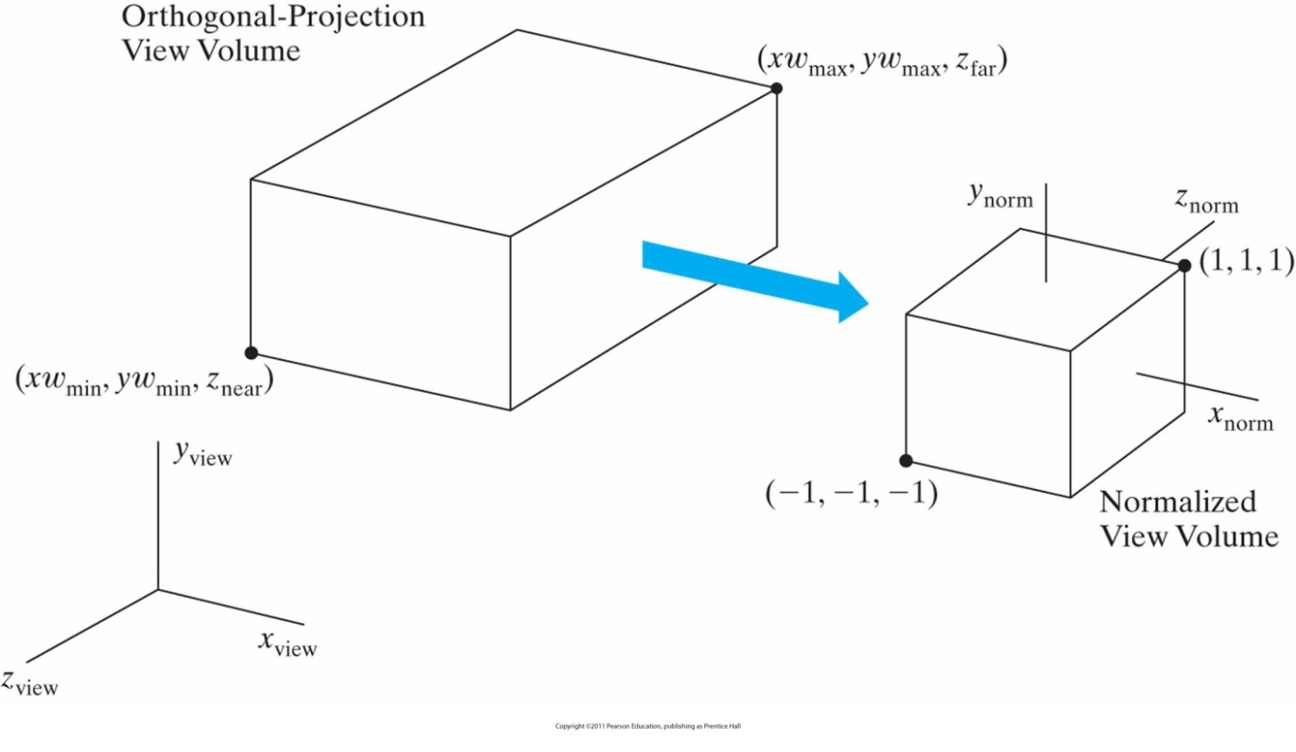
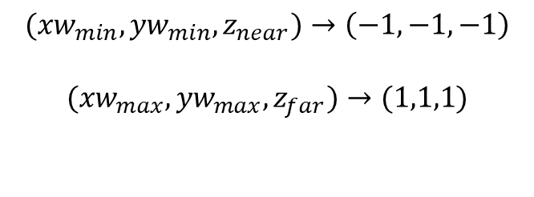
Normalleştirilmiş Bakış Hacmi
Tüm (x,y,z) koordinatları
Birim küp kullanılarak (0,0,0)-(1,1,1) aralığına veya
Simetrik küp kullanılarak (-1,-1,-1)-(1,1,1) aralığına haritalanır.
Sol el düzenindeki çerçevede ortogonal projeksiyon bakış hacminden simetrik normal kübe normalleşme dönüşümü gerçekleşmiştir.
$${(xw}_{min},{yw}_{min},z_{near})→\left(−1,−1,−1\right)$$
$${(xw}_{max},{yw}_{max},z_{far})→(1,1,1)$$

Slide 47
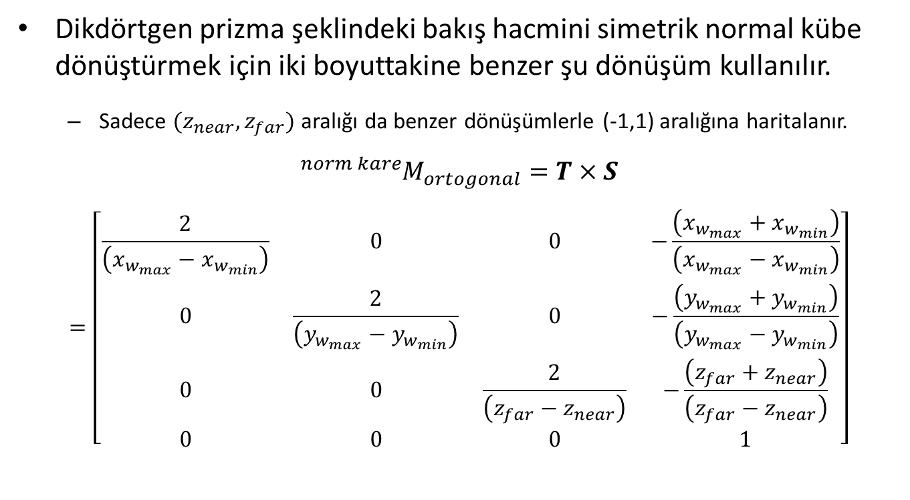
Normalleştirilmiş Koordinatlara Dönüşüm
Dikdörtgen prizma şeklindeki bakış hacmini simetrik normal kübe dönüştürmek için iki boyuttakine benzer şu dönüşüm kullanılır.
Sadece ${(z}_{near},z_{far})$ aralığı da benzer dönüşümlerle (-1,1) aralığına haritalanır.
$${}_{ }^{norm kare}{M_{ortogonal}}=T×S$$
$$=\left[\begin{matrix}\frac{2}{\left(x_{w_{max}}−x_{w_{min}}\right)} & 0 & 0 & −\frac{\left(x_{w_{max}}+x_{w_{min}}\right)}{\left(x_{w_{max}}−x_{w_{min}}\right)} \\ 0 & \frac{2}{\left(y_{w_{max}}−y_{w_{min}}\right)} & 0 & −\frac{\left(y_{w_{max}}+y_{w_{min}}\right)}{\left(y_{w_{max}}−y_{w_{min}}\right)} \\ 0 & 0 & \frac{2}{\left(z_{far}−z_{near}\right)} & −\frac{\left(z_{far}+z_{near}\right)}{\left(z_{far}−z_{near}\right)} \\ 0 & 0 & 0 & 1\end{matrix}\right]$$

Slide 48
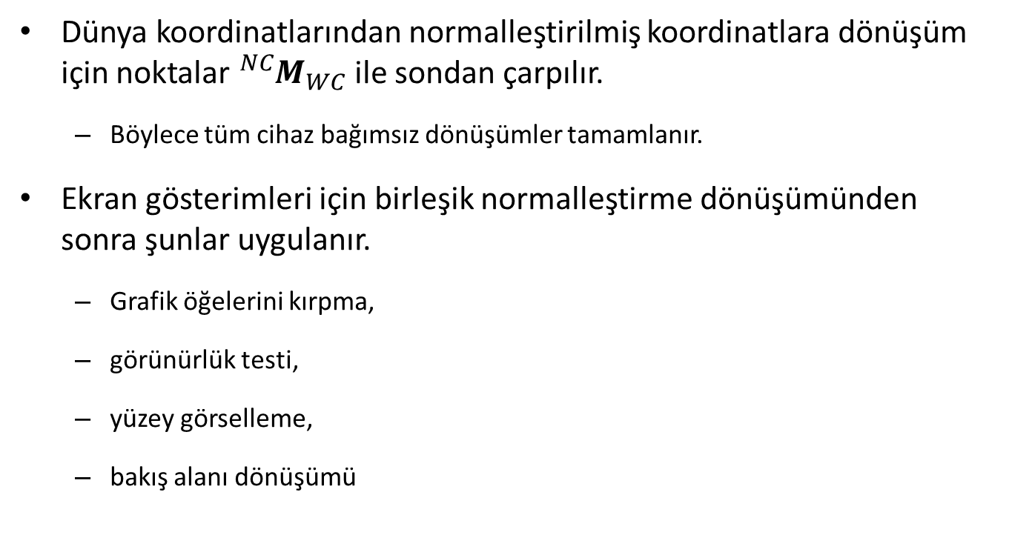
Normalleştirilmiş Koordinatlara Dönüşüm
Dünya koordinatlarından normalleştirilmiş koordinatlara dönüşüm için noktalar ${}_{ }^{NC}{M_{WC}}$ ile sondan çarpılır.
Böylece tüm cihaz bağımsız dönüşümler tamamlanır.
Ekran gösterimleri için birleşik normalleştirme dönüşümünden sonra şunlar uygulanır.
Grafik öğelerini kırpma,
görünürlük testi,
yüzey görselleme,
bakış alanı dönüşümü

Slide 49
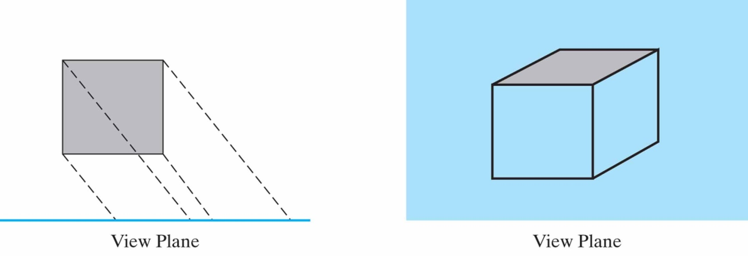
Verev Paralel Projeksiyon
Genellikle paralel projeksiyon bakış düzlemi normaline göre herhangi bir yönde seçilebilir.
Bakış düzlemine dik olmayan herhangi bir projeksiyon verev paralel (oblique parallel) projeksiyon olarak adlandırılır.
Projeksiyon doğruları için bir yön vektörü tanımı gerektirir.
Plan (üst) görünümü verilen bir kübün verev paralel projeksiyonu neticesinde oluşan görünümde bakış düzlemi kübün birden çok yüzeyini içerir.

Slide 50

Farklı Uzaklıktaki Nesnelerin Projeksiyonu
Nesnelerin bir projeksiyon referans noktasına (veya projeksiyon merkezine) yakınsayan yollarla bakış düzlemine iz düşümünü almak kamera ile görüntü almaya benzer.
Bakış düzleminden farklı uzaklıklardaki iki eş uzunluklu doğru parçasının perspektif bir projeksiyonu.
Nesneler kısaltma etkisiyle gösterilir.
Aynı boyutta iki nesneden uzak olan kısa görünür.
Projeksiyon referans noktası bazı grafik paketlerinde sabit olup bakış noktasına (eye position) atanır.

Slide 51



Bir Noktanın Perspektif Projeksiyonu
(x, y, z) koordinatlarındaki bir P noktasının seçilmiş bir projeksiyon referans noktasına perspektif projeksiyonunu ifade eden parametrik yol denklemi
$$x^{′}=x−\left(x−x_{prp}\right)u$$
$$y^{′}=y−\left(y−y_{prp}\right)u$$
$$z^{′}=z−\left(z−z_{prp}\right)u$$
Projeksiyon yolu bakış düzlemini (x_{p} , y_{p} , z_{vp}) kesişim noktasında keser.
z_{vp} bakış düzlemi için z_{view} doğrultusunda belirlenmiş bir noktadır.
$u$=0 ise P=(x,y,z)
$u$=1 ise R=($x_{prp}$, $y_{prp}$, $z_{prp})$
$$0≤u≤1$$

Slide 52

Bir Noktanın Perspektif Projeksiyonu
$u$parametresi $z^{′}=z_{vp}$ durumu için $z^{′}$ denklemi kullanılarak çözülürse
$$u=\frac{z_{vp}−z}{z_{prp}−z}$$
Çözülen $u$, $x^{′}$ ve $y^{′}$ denklemlerinde yerine konursa
$$x_{p}=x\left(\frac{{z_{prp}−z}_{vp}}{z_{prp}−z}\right)+x_{prp}\left(\frac{z_{vp}−z}{z_{prp}−z}\right)$$
$$y_{p}=y\left(\frac{{z_{prp}−z}_{vp}}{z_{prp}−z}\right)+y_{prp}\left(\frac{z_{vp}−z}{z_{prp}−z}\right)$$
Perspektif projeksiyon denklemleri paydada noktaların z koordinatına bağlı değerler içerdiğinden paralel projeksiyon denklemlerine göre daha karmaşıktır.
Diğer bakış süreçleriyle bunları birleştirebilmek için bazı basitleştirmeler gerekir.

Slide 53


Perspektif Projeksiyon Denklemleri: Özel Durumlar
Projeksiyon referans noktasının veya bakış düzleminin konumuna bağlı olarak perspektif projeksiyon denklemleri basitleştirilebilir.
Bazı grafik paketleri bu parametrelerin değiştirilmesine izin verebilir.
Özel durum I:
Projeksiyon referans noktası sadece $z_{view}$ ekseni üzerinde olacak şekilde ayarlanabilir.
$x_{prp}=0,y_{prp}=0$
$$x_{p}=x\left(\frac{{z_{prp}−z}_{vp}}{z_{prp}−z}\right)+x_{prp}\left(\frac{z_{vp}−z}{z_{prp}−z}\right)=x\left(\frac{{z_{prp}−z}_{vp}}{z_{prp}−z}\right)$$
$$y_{p}=y\left(\frac{{z_{prp}−z}_{vp}}{z_{prp}−z}\right)+y_{prp}\left(\frac{z_{vp}−z}{z_{prp}−z}\right)=y\left(\frac{{z_{prp}−z}_{vp}}{z_{prp}−z}\right)$$

Slide 54

Perspektif Projeksiyon Denklemleri: Özel Durumlar
Özel durum II:
Projeksiyon referans noktası koordinat orijinine sabitlenebilir.
$x_{prp}=0,y_{prp}=0,z_{prp}=0$
$$x_{p}=x\left(\frac{{z_{prp}−z}_{vp}}{z_{prp}−z}\right)+x_{prp}\left(\frac{z_{vp}−z}{z_{prp}−z}\right)=x\left(\frac{z_{vp}}{z}\right)$$
$$y_{p}=y\left(\frac{{z_{prp}−z}_{vp}}{z_{prp}−z}\right)+y_{prp}\left(\frac{z_{vp}−z}{z_{prp}−z}\right)=y\left(\frac{z_{vp}}{z}\right)$$

Slide 55

Perspektif Projeksiyon Denklemleri: Özel Durumlar
Özel durum III:
Bakış düzlemi ${uv (x}_{view}y_{view})$ düzlemindedir.
Projeksiyon referans noktası için herhangi bir kısıt yoktur.
$z_{vp}=0$
$$x_{p}=x\left(\frac{{z_{prp}−z}_{vp}}{z_{prp}−z}\right)+x_{prp}\left(\frac{z_{vp}−z}{z_{prp}−z}\right)=x\left(\frac{z_{prp}}{z_{prp}−z}\right)−x_{prp}\left(\frac{z}{z_{prp}−z}\right)$$
$$y_{p}=y\left(\frac{{z_{prp}−z}_{vp}}{z_{prp}−z}\right)+y_{prp}\left(\frac{z_{vp}−z}{z_{prp}−z}\right)=y\left(\frac{z_{prp}}{z_{prp}−z}\right)−y_{prp}\left(\frac{z}{z_{prp}−z}\right)$$

Slide 56

Perspektif Projeksiyon Denklemleri: Özel Durumlar
Özel durum IV:
Bakış düzlemi ${uv (x}_{view}y_{view})$ düzlemindedir.
Projeksiyon referans noktası $z_{view}$ ekseni üzerindedir.
$x_{prp}=0,y_{prp}=0,z_{vp}=0$
$$x_{p}=x\left(\frac{{z_{prp}−z}_{vp}}{z_{prp}−z}\right)+x_{prp}\left(\frac{z_{vp}−z}{z_{prp}−z}\right)=x\left(\frac{z_{prp}}{z_{prp}−z}\right)$$
$$y_{p}=y\left(\frac{{z_{prp}−z}_{vp}}{z_{prp}−z}\right)+y_{prp}\left(\frac{z_{vp}−z}{z_{prp}−z}\right)=y\left(\frac{z_{prp}}{z_{prp}−z}\right)$$

Slide 57

Perspektif Projeksiyon Dönüşüm Matrisi
Paralel projeksiyondaki gibi direkt x ve y değerlerini kullanmak mümkün değildir.
Homojen koordinatlar kullanılarak perspektif projeksiyon denklemleri türetilebilir.
$$x_{p}=\frac{x_{h}}{h},{ y}_{p}=\frac{y_{h}}{h}, h=z_{prp}−z$$
$$x_{p}=x\left(\frac{{z_{prp}−z}_{vp}}{z_{prp}−z}\right)+x_{prp}\left(\frac{z_{vp}−z}{z_{prp}−z}\right)→x_{h}=x\left({z_{prp}−z}_{vp}\right)+x_{prp}\left(z_{vp}−z\right)$$
$$y_{p}=y\left(\frac{{z_{prp}−z}_{vp}}{z_{prp}−z}\right)+y_{prp}\left(\frac{z_{vp}−z}{z_{prp}−z}\right)→y_{h}=y\left({z_{prp}−z}_{vp}\right)+y_{prp}\left(z_{vp}−z\right)$$

Slide 58

Perspektif Projeksiyon Dönüşüm Matrisi
$M_{pers}$ matrisi bir bakış koordinat noktasının perspektif projeksiyon dönüşümünü sağlar.
Bunun için şu iki adım gerçekleştirilmelidir.
Perspektif projeksiyon dönüşümü ile homojen nokta koordinatları hesaplanır.
$${P_{h}=M}_{pers}.P,$$
$$P_{h}=\left(x_{h},y_{h},z_{h},h\right), P=(x,y,z,1)$$
Perspektif dönüşüm matrisi pratikte diğer geometrik ve bakış dönüşüm matrisleriyle birleştirilerek uygulanır.
Tüm diğer normalleştirme ve kırpma işlemlerinin ardından elde edilen nokta koordinatları $h$parametresine bölünerek kesin dönüşüm koordinatları bulunur.

Slide 59

Perspektif Projeksiyon Dönüşüm Matrisi
$M_{pers}$ matrisi değerleri homojen koordinatlardaki $x_{h}$ ve $y_{h}$ noktalarını oluşturacak şekilde ayarlanır.
$M_{pers}$ matrisi koordinat değerlerini değil sadece perspektif parametreleri içerir.
$h$ normalleştirmesi sonrasında $z$ koordinatlarının bozulmaması için $z$ derinlik bilgisi bu matris ile korunur.
Perspektif projeksiyonun $z_{p}$ koordinatları, normalleştirilecek şekilde ayarlanır.
$t_{z}$ ve $s_{z}$ z koordinatlarını normalleştiren kayma ve ölçekleme parametreleridir ve tercih edilen normalleştirme aralığına göre değişir.
$$M_{pers}=\left[\begin{matrix}z_{prp}−z_{vp} & 0 & {−x}_{prp} & x_{prp}z_{vp} \\ 0 & z_{prp}−z_{vp} & {−y}_{prp} & y_{prp}z_{vp} \\ 0 & 0 & s_{z} & t_{z} \\ 0 & 0 & −1 & z_{prp}\end{matrix}\right]$$

Slide 60

Perspektif Projeksiyon Dönüşüm Matrisi
Perspektif projeksiyon dönüşümü ile homojen nokta koordinatlarını oluşturma
$$P_{h}=\left(x_{h},y_{h},z_{h},h\right), P=\left(x,y,z,1\right),$$
$$x_{p}=\frac{x_{h}}{h},{ y}_{p}=\frac{y_{h}}{h}, h=z_{prp}−z$$
$${P_{h}=M}_{pers}.P$$
$$=\left[\begin{matrix}z_{prp}−z_{vp} & 0 & {−x}_{prp} & x_{prp}z_{vp} \\ 0 & z_{prp}−z_{vp} & {−y}_{prp} & y_{prp}z_{vp} \\ 0 & 0 & s_{z} & t_{z} \\ 0 & 0 & −1 & z_{prp}\end{matrix}\right]\left[\begin{matrix}x \\ y \\ z \\ 1\end{matrix}\right]$$
$$=\left[\begin{matrix}x\left({z_{prp}−z}_{vp}\right)+x_{prp}\left(z_{vp}−z\right) \\ y\left({z_{prp}−z}_{vp}\right)+y_{prp}\left(z_{vp}−z\right) \\ s_{z}z+t_{z} \\ z_{prp}−z \end{matrix}\right]$$

Slide 61

Bir Nesnenin Perspektif Projeksiyonu
Projeksiyon referans noktası bakış düzlemi üzerinde olamaz. Yoksa tüm noktalar bakış düzlemi üzerinde tek bir noktaya yakınsar.
Bakış düzlemi genellikle projeksiyon referans noktası ile sahne arasına yerleştirilir.
Projeksiyon referans noktası nesneyle bakış düzlemi arasında olduğunda nesnelerin bakış düzlemi üzerindeki perspektif projeksiyon görünümü tepetaklak olur.
Sahne projeksiyon referans noktası ve bakış düzlemi arasında ise nesnelerin bakış düzlemi üzerine iz düşümü büyür.

Slide 62

Projeksiyon Referans Noktasının Değişimi
Projeksiyon referans noktası bakış düzleminden uzaklaştırıldığında perspektif etkiler değişmektedir.
Projeksiyon referans noktası bakış düzlemine yakınlaştıkça perspektif etkiler daha çok açığa çıkar.
Aynı boyutlu ama yakındaki nesneler daha büyük görünür.
Projeksiyon referans noktası bakış düzleminden uzaklaştıkça perspektif projeksiyon giderek paralel projeksiyona benzer.

Slide 63
Kaçış Noktaları
Bakış düzlemine paralel olan tüm paralel doğrular perspektif projeksiyon sonunda yine paralel kalır.
Bakış düzlemine paralel olmayan tüm paralel doğrular ise yakınsayan doğrulara dönüşür.
Bu doğruların birleştiği noktalar kaçış noktası (vanishing point) olarak adlandırılır.
Bir nesnenin temel eksenlerine paralel olan doğrular ana kaçış noktalarını oluşturur.
Projeksiyon düzleminin yönelimi ayarlanarak ana kaçış noktalarının sayısı kontrol edilebilir.
Perspektif projeksiyonlar buna göre üç sınıfa ayrılır.
Bir-nokta perspektif projeksiyon
İki-nokta perspektif projeksiyon
Üç-nokta perspektif projeksiyon

Slide 64

Kaçış Noktaları
Bir kübün perspektif projeksiyon görünümleri için temel kaçış noktaları nesneye ait temel eksenlerin bakış düzlemini kesip kesmemesine göre belirlenir.
(a)’daki küp sadece z ekseniyle kesişen bir bakış düzlemine projekte edildiğinde, z doğrultusunda tek bir kaçış noktası üretilir (b).
(a)’daki küp hem z hem de x eksenleriyle kesişen bir bakış düzlemine projekte edildiğinde, iki kaçış noktası üretilir (c).

Slide 65

Piramit Bakış Hacmi
Ortogonal projeksiyondaki gibi bakış düzleminde dikdörtgen kırpma penceresi tanımı yapılarak bakış hacmi oluşturulur.
Fakat bakış hacminin yan, alt ve üst düzlemleri projeksiyon referans noktasında birleşir.
Bakış hacmi bir dikdörtgen piramit oluşturur.
Bu piramidin dışında kalan tüm nesneler kırpılır.
Perspektif bir projeksiyon için sonsuz bir piramit bakış hacmi görülmektedir.

Slide 66


Kesik Koni Bakış Hacmi
$z_{view}$ eksenine dik yakın ve uzak kırpma düzlemleri eklenirse kesik koni (frustum) perspektif projeksiyon bakış hacmi oluşur.
Bakış düzlemi yakın kırpma düzleminin önünde projeksiyon referans noktasının arkasında tanımlanmıştır.
Bakış düzlemine çok yakın olan ve iz düşümü tanımlanamayacak şekildeki nesnelerin giderilmesi yakın kırpma düzlemi ayarı ile yapılır.
Bakış düzlemine çok uzak olan ve iz düşümü ufak izler şeklinde olacak nesnelerin giderilmesi uzak kırpma düzlemi ayarı ile yapılır.

Slide 67

Kesik Koni Bakış Hacmi
Kesik koni bakış hacmi herhangi bir yönelimde olabilir.
$M_{pers}$ ile dönüştürülen koordinatlar kesik koni bakış hacminin simetrik ya da verev olmasına göre değerlendirilir.
Simetrik kesik koni bakış hacmi için elde edilen homojen koordinatlar ortogonal bir paralel yüzlüye haritalanır.
Normalleştirilmiş bakış hacmi

Slide 68

Simetrik Kesik Koni Bakış Hacmi
Bakış düzlemi, projeksiyon referans noktası ve yakın kırpma düzlemi arasında tanımlı olan simetrik bir perspektif projeksiyon kesik koni bakış hacmi.
Bu kesik koni alttan, üstten veya herhangi bir taraftan bakıldığında merkez hattı etrafında simetriktir.

Slide 69


Kırpma Penceresi
Bakış alanı (field-of-view) açısı $θ$ olan simetrik bir perspektif projeksiyon bakış hacmi için kırpma penceresi yakın kırpma düzlemi ve projeksiyon referans noktası arasında tanımlanmıştır.

Slide 70


Bakış Alanı Açısı ve Kırpma Penceresi
Bakış alanı (field-of-view) açısı $θ$, kırpma penceresinin boyu ve projeksiyon referans noktası ile bakış düzlemi arasındaki mesafe arasındaki ilişki.

Slide 71

Bakış Alanı Boyutu
Bakış alanı açısının boyutunu arttırmak kırpma penceresinin boyunu arttırır ve perspektif projeksiyon kısaltımını (foreshortening) arttırır.

Slide 72

Simetrik Kesik Koni
Simetrik bir kesik koni bakış hacmi perspektif projeksiyon dönüşümüyle ortogonal bir paralelyüzlüye haritalanmıştır.

Slide 73

Verev Kesik Koni
En az bir tarafından veya üstten görülen verev bir kesik koni için bakış düzlemi projeksiyon referans noktası ve yakın kırpma düzlemi arasında konumlanmıştır.

Slide 74

Normalize Bakış Hacmi
Dönüştürülmüş bir perspektif projeksiyon bakış hacminden (dikdörtgen parelelyüzlü) sol el düzenindeki bir çerçevede tanımlı simetrik normalize küpe normalizasyon dönüşümü
Yakın kırpma düzlemi bakış düzlemi olarak ve projeksiyon referans noktası bakış koordinatı orijininde belirlenmiştir.

Slide 75

Varsayılan Ortogonal Projeksiyon Bakış Hacmi
Varsayılan ortogonal projeksiyon bakış hacmi simetrik bir küp olup koordinat uzantıları her yönde -1 ila +1 arasındadır.
Yakın kırpma düzlemi z _{near} = 1 ve uzak kırpma düzlemi z _{far} = −1.

Slide 76

Bölge Kodunun Bit Tanımları
Bakış hacminin kırpma sınırlarına denk gelen bit konumları ile bölgeleri kodlamak için muhtemel sıralama verilmiştir.

Slide 77


Üç Boyutta Bölge Kodları
Üç boyutlu altı bitlik bölge kodu değerleri bir bakış hacminin sınırlarına göre uzaydaki koordinat konumlarını tanımlar.

Slide 78

İki Doğru Parçası için Üç Boyutlu Bölge Kodları
P₁P₂ doğrusu bakış hacminin sağ ve üst kırpma sınırlarıyla kesişir.
P₃P₄ doğrusu tamamıyla alt kırpma düzleminin altındadır.

Slide 79

Üç Boyutta Nesne Kırpma
Bakış hacminin kırpma düzlemleri dışındaki yüzey kısımları nesne tanımından çıkartılır
Yeni yüzey cihetleri oluşturmak gerekebilir.

Slide 80

Çizgi Parçasını Kırpma
Bir çizgi parçasını N normal vektörüne sahip bir düzleme göre kırpma.

Slide 81

Bir Nesne Yüzeylerini Kırpma
Bir piramidin yüzeylerini N normal vektörüne sahip bir düzleme göre kırpma.
Düzlem önündeki piramit yüzeyleri tutulurken, düzlem arkasındaki yüzeyler kırpılır.

Slide 82

OpenGL Üç Boyutlu Bakış Fonksiyonlarının Özeti

